Slide 1
1º
A MINHA HISTÓRIA
AULA 04
HISTÓRIA
1º BIMESTRE
ENSINO FUNDAMENTAL: ANOS INICIAIS

Slide 2
FASES DA VIDA – IDEIA DE TEMPORALIDADE.
MUNDO PESSOAL – TRAJETÓRIAS INDIVIDUAIS.
CONHECER A HISTÓRIA DE OUTRAS CRIANÇAS E DE UMA GAROTA PAQUISTANESA QUE SE TORNOU PERSONALIDADE MUNDIAL.
RECONHECER A PRÓPRIA HISTÓRIA E A DOS COLEGAS.
COMPREENDER A PASSAGEM DO TEMPO E SUA IMPORTÂNCIA NO CRESCIMENTO E AMADURECIMENTO DE TODAS AS PESSOAS.
RELACIONAR AS SEMELHANÇAS E DIFERENÇAS ENTRE UMA MESMA CRIANÇA QUANDO PEQUENA E DEPOIS DE CRESCIDA.

Slide 3

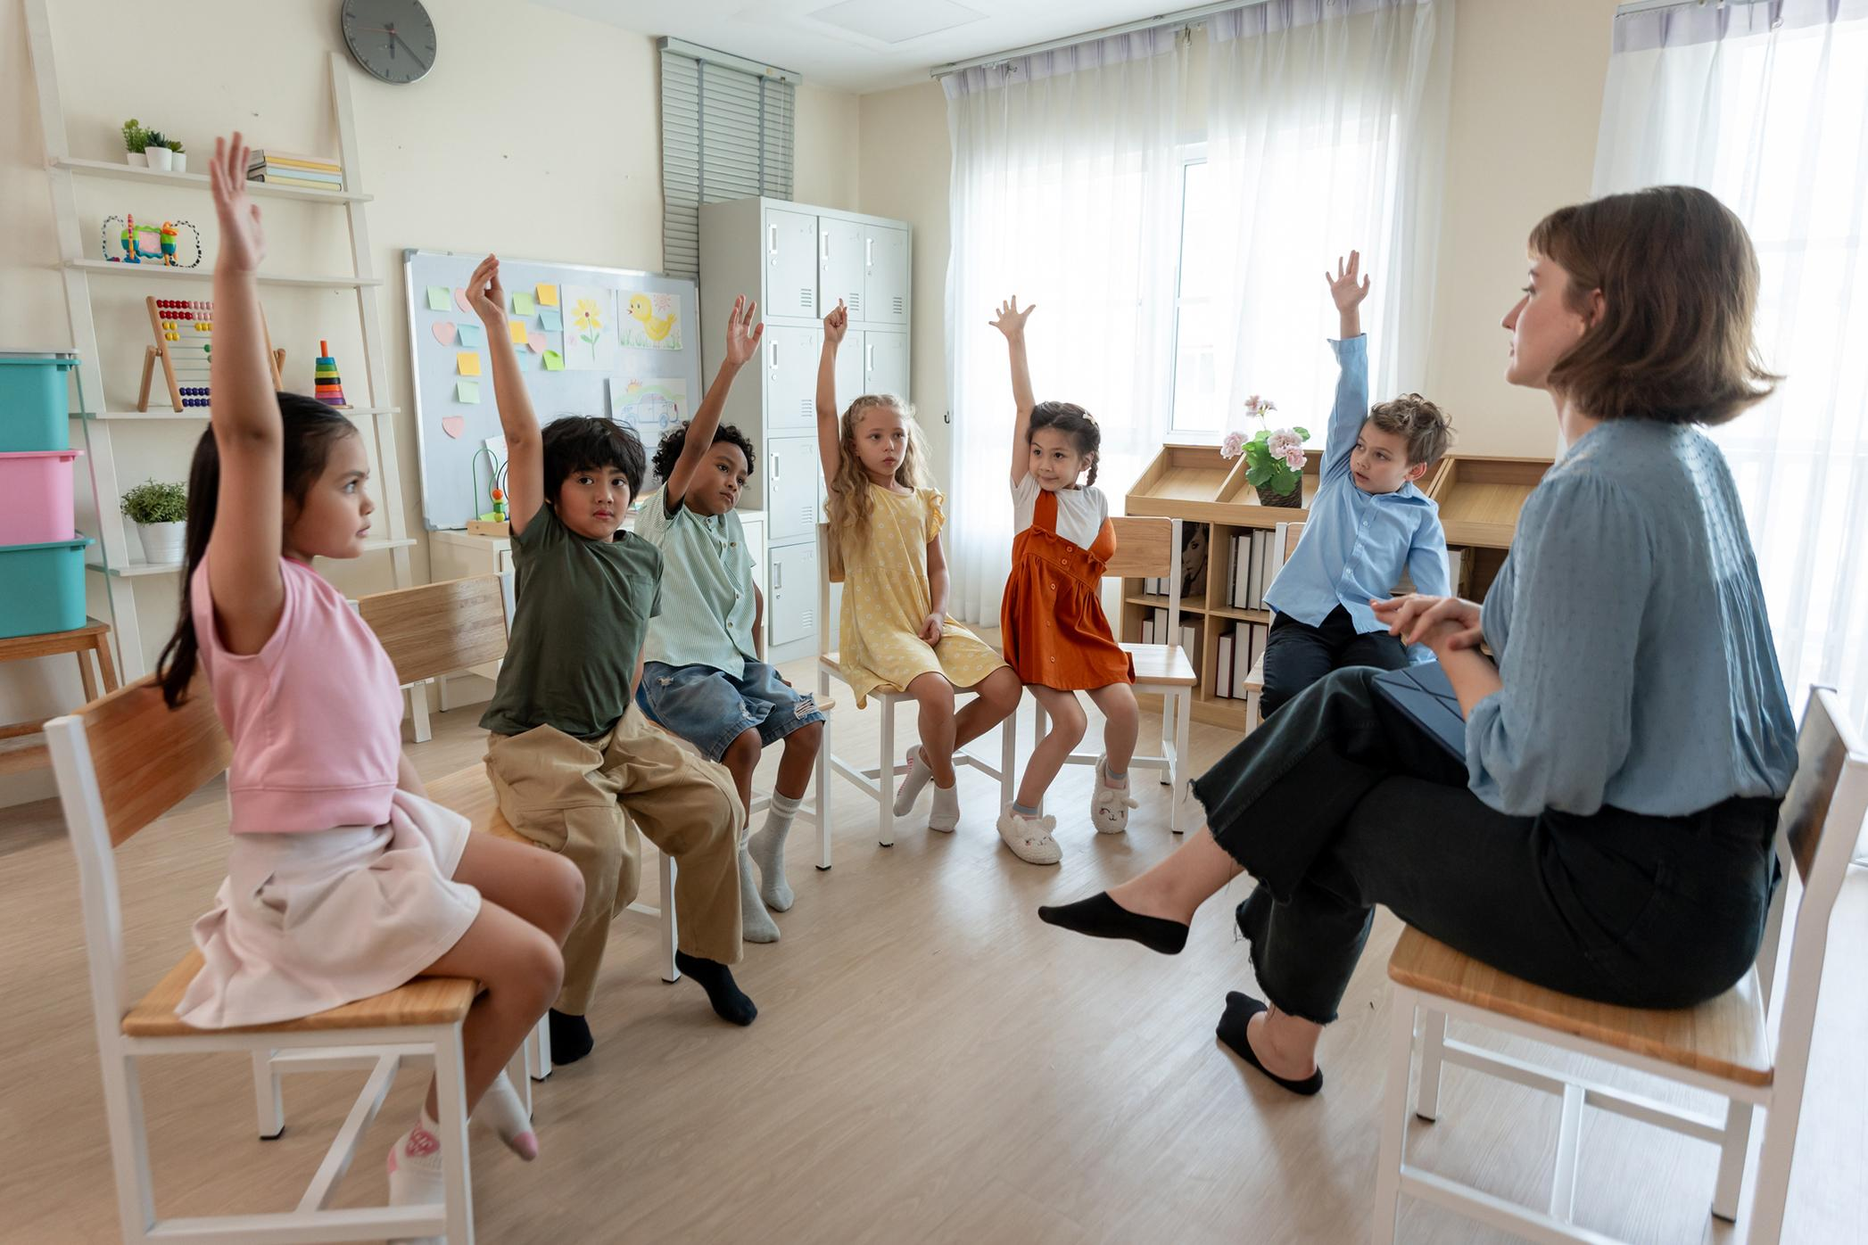
TODOS JUNTOS
MINHA HISTÓRIA
CADA UM DE NÓS TEM UMA HISTÓRIA DE VIDA PARA COMPARTILHAR. APROVEITE ESTA RODA DE CONVERSA COM O PROFESSOR E COM OS COLEGAS PARA RELEMBRAR UM MOMENTO ESPECIAL DA HISTÓRIA DA TURMA.
Notes:
https://www.gettyimages.com.br/detail/foto/caucasian-young-woman-teacher-teaching-student-in-imagem-royalty-free/2160038129

Slide 4

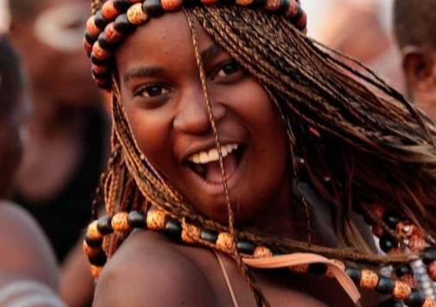
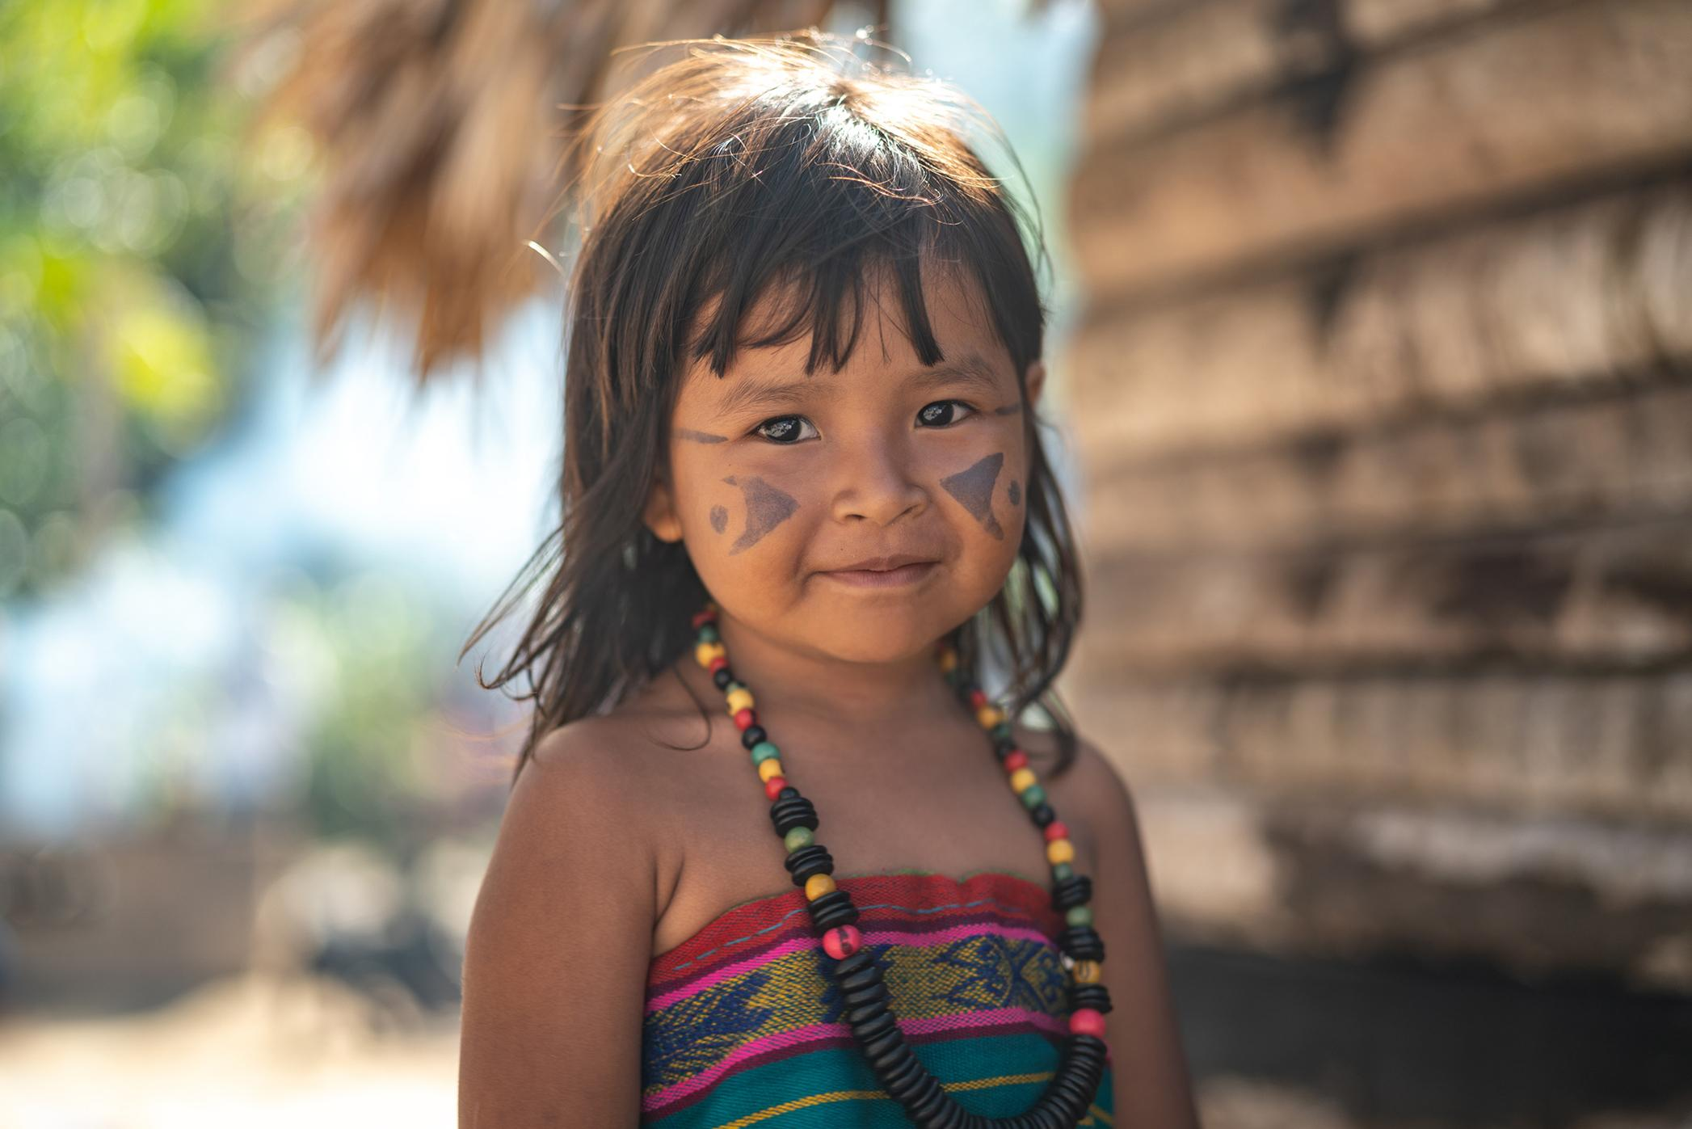
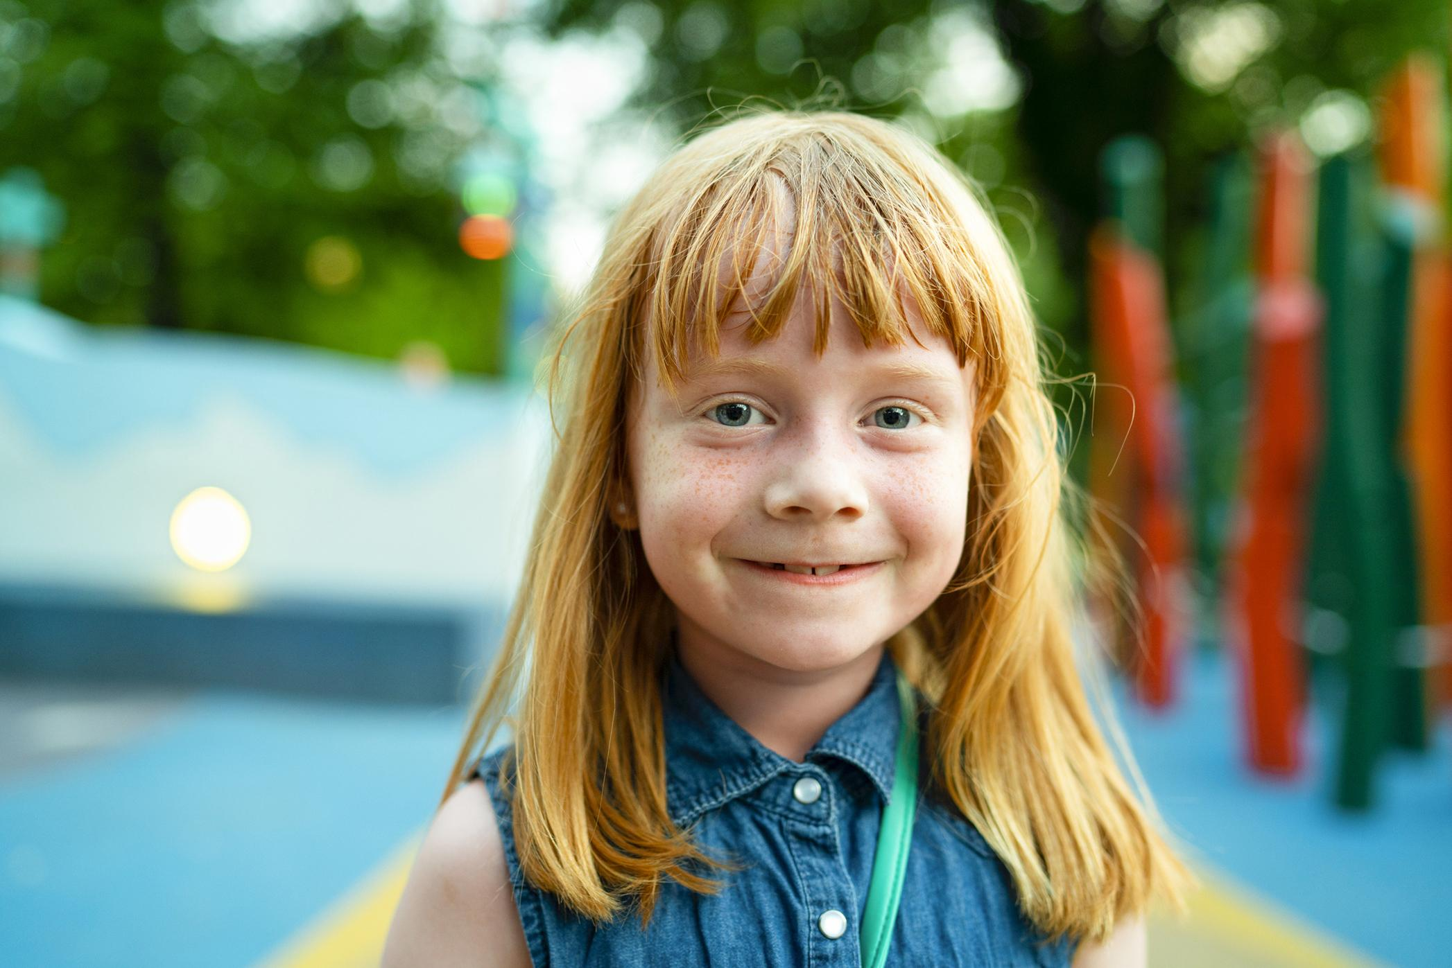
OBSERVE AS IMAGENS DE TRÊS GAROTAS DIFERENTES E, JUNTAMENTE COM SEU PROFESSOR, LEIA AS LEGENDAS.
SOFIA TEM 10 ANOS, NASCEU EM ANGOLA E SE MUDOU PARA O BRASIL COM 8 ANOS.
TAINÁ, 6 ANOS, É UMA GAROTA INDÍGENA QUE APRENDEU A ANDAR DE BICICLETA COM 4 ANOS.
EMMA, 8 ANOS, MORA NA DINAMARCA E APRENDEU A ESQUIAR COM 5 ANOS.
Notes:
https://www.gettyimages.com.br/detail/foto/smiling-girl-on-a-playground-imagem-royalty-free/1088230810,
https://www.gettyimages.com.br/detail/foto/indigenous-brazilian-child-portrait-from-tupi-imagem-royalty-free/1018492986
https://www.dancaempauta.com.br/coletivo-paulista-promove-workshop-gratuito-de-dancas-angolanas/

Slide 5
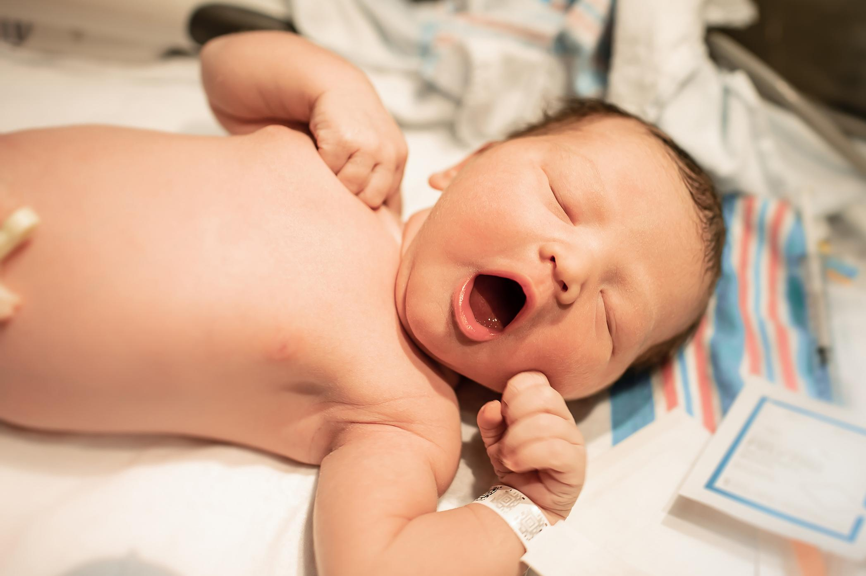
SUA HISTÓRIA DE VIDA
VOCÊ ESTÁ CONSTRUINDO A SUA HISTÓRIA DESDE O MOMENTO EM QUE NASCEU. TODOS OS OBJETOS QUE VOCÊ UTILIZOU, TUDO O QUE CRIOU E TODAS AS EXPERIÊNCIAS QUE VIVEU FAZEM PARTE DESSA HISTÓRIA. A HISTÓRIA DA SUA VIDA É ÚNICA E, A CADA DIA, GANHA NOVOS ACONTECIMENTOS.
Notes:
https://www.gettyimages.com.br/detail/foto/newborn-baby-in-the-hospital-imagem-royalty-free/1288911544

Slide 6
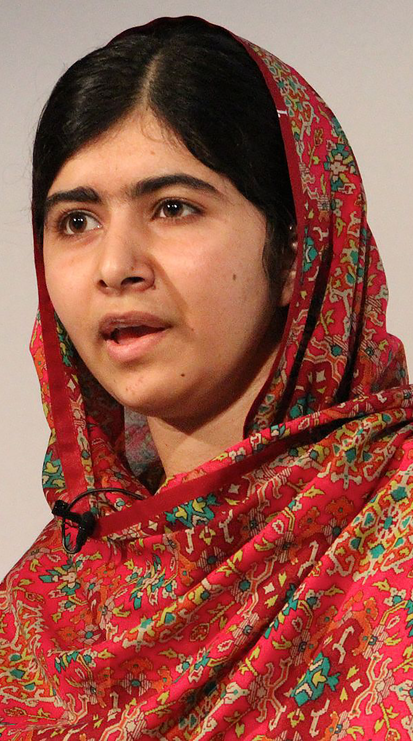
A HISTÓRIA DE UMA MENINA BRILHANTE
MALALA YOUSAFZAI, NASCIDA NO PAQUISTÃO, É UMA ATIVISTA QUE, DESDE OS 11 ANOS, LUTA PELO DIREITO DAS MENINAS ESTUDAREM. AOS 17 ANOS, FOI RECONHECIDA MUNDIALMENTE E GANHOU O PRÊMIO NOBEL.

Slide 7
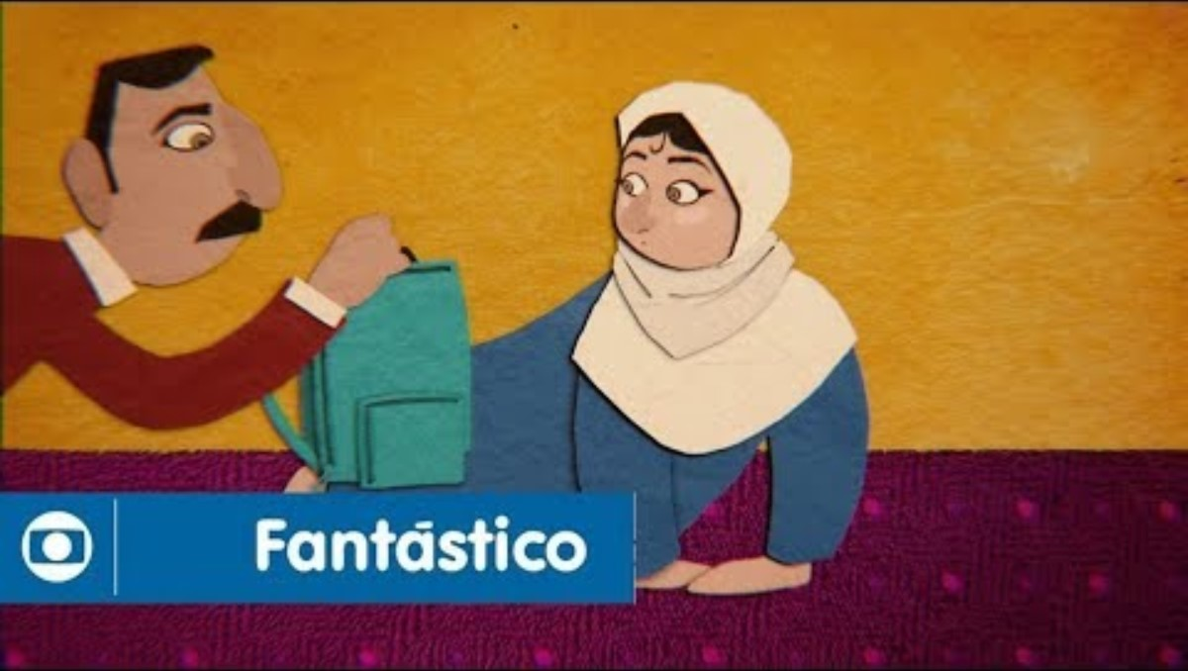

PARA CONHECER UM POUCO MAIS DESSA HISTÓRIA INCRÍVEL, ASSISTA AO VÍDEO "MULHERES FANTÁSTICAS". APÓS, COMENTE COM A TURMA O QUE ACHOU.
https://www.youtube.com/watch?v=aIUvH5b0A_8

Slide 8
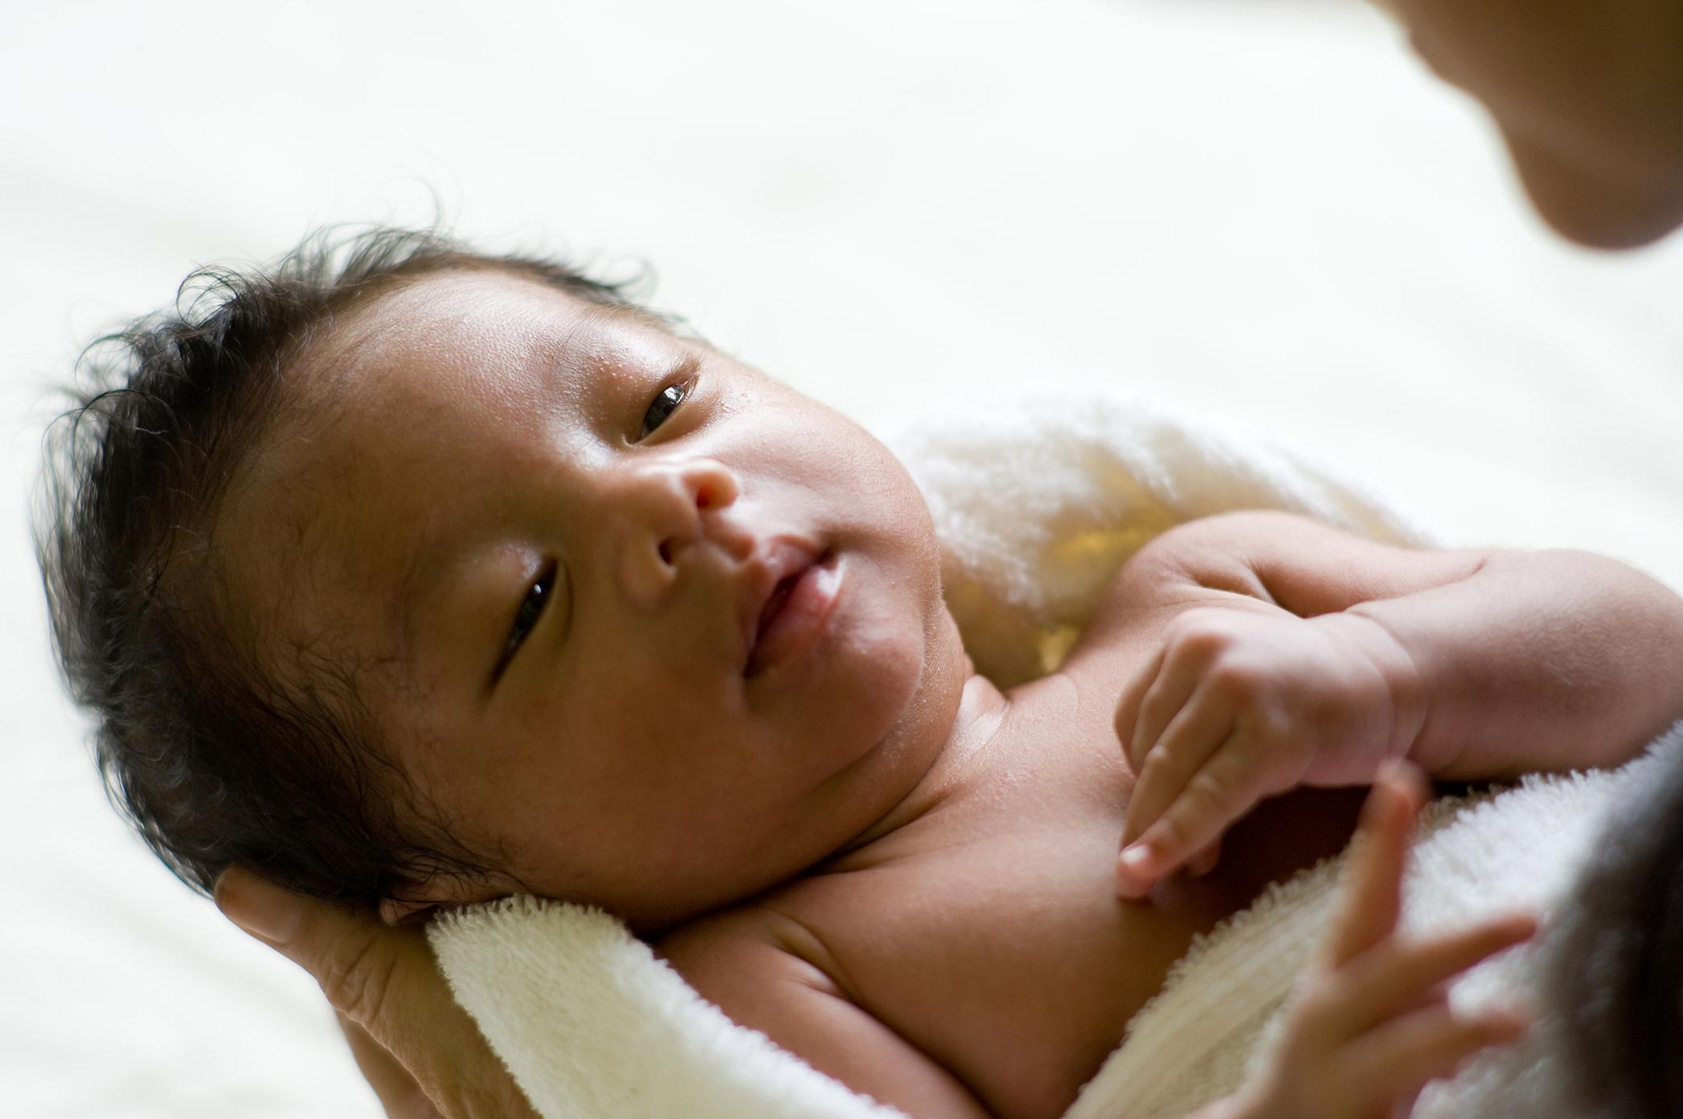
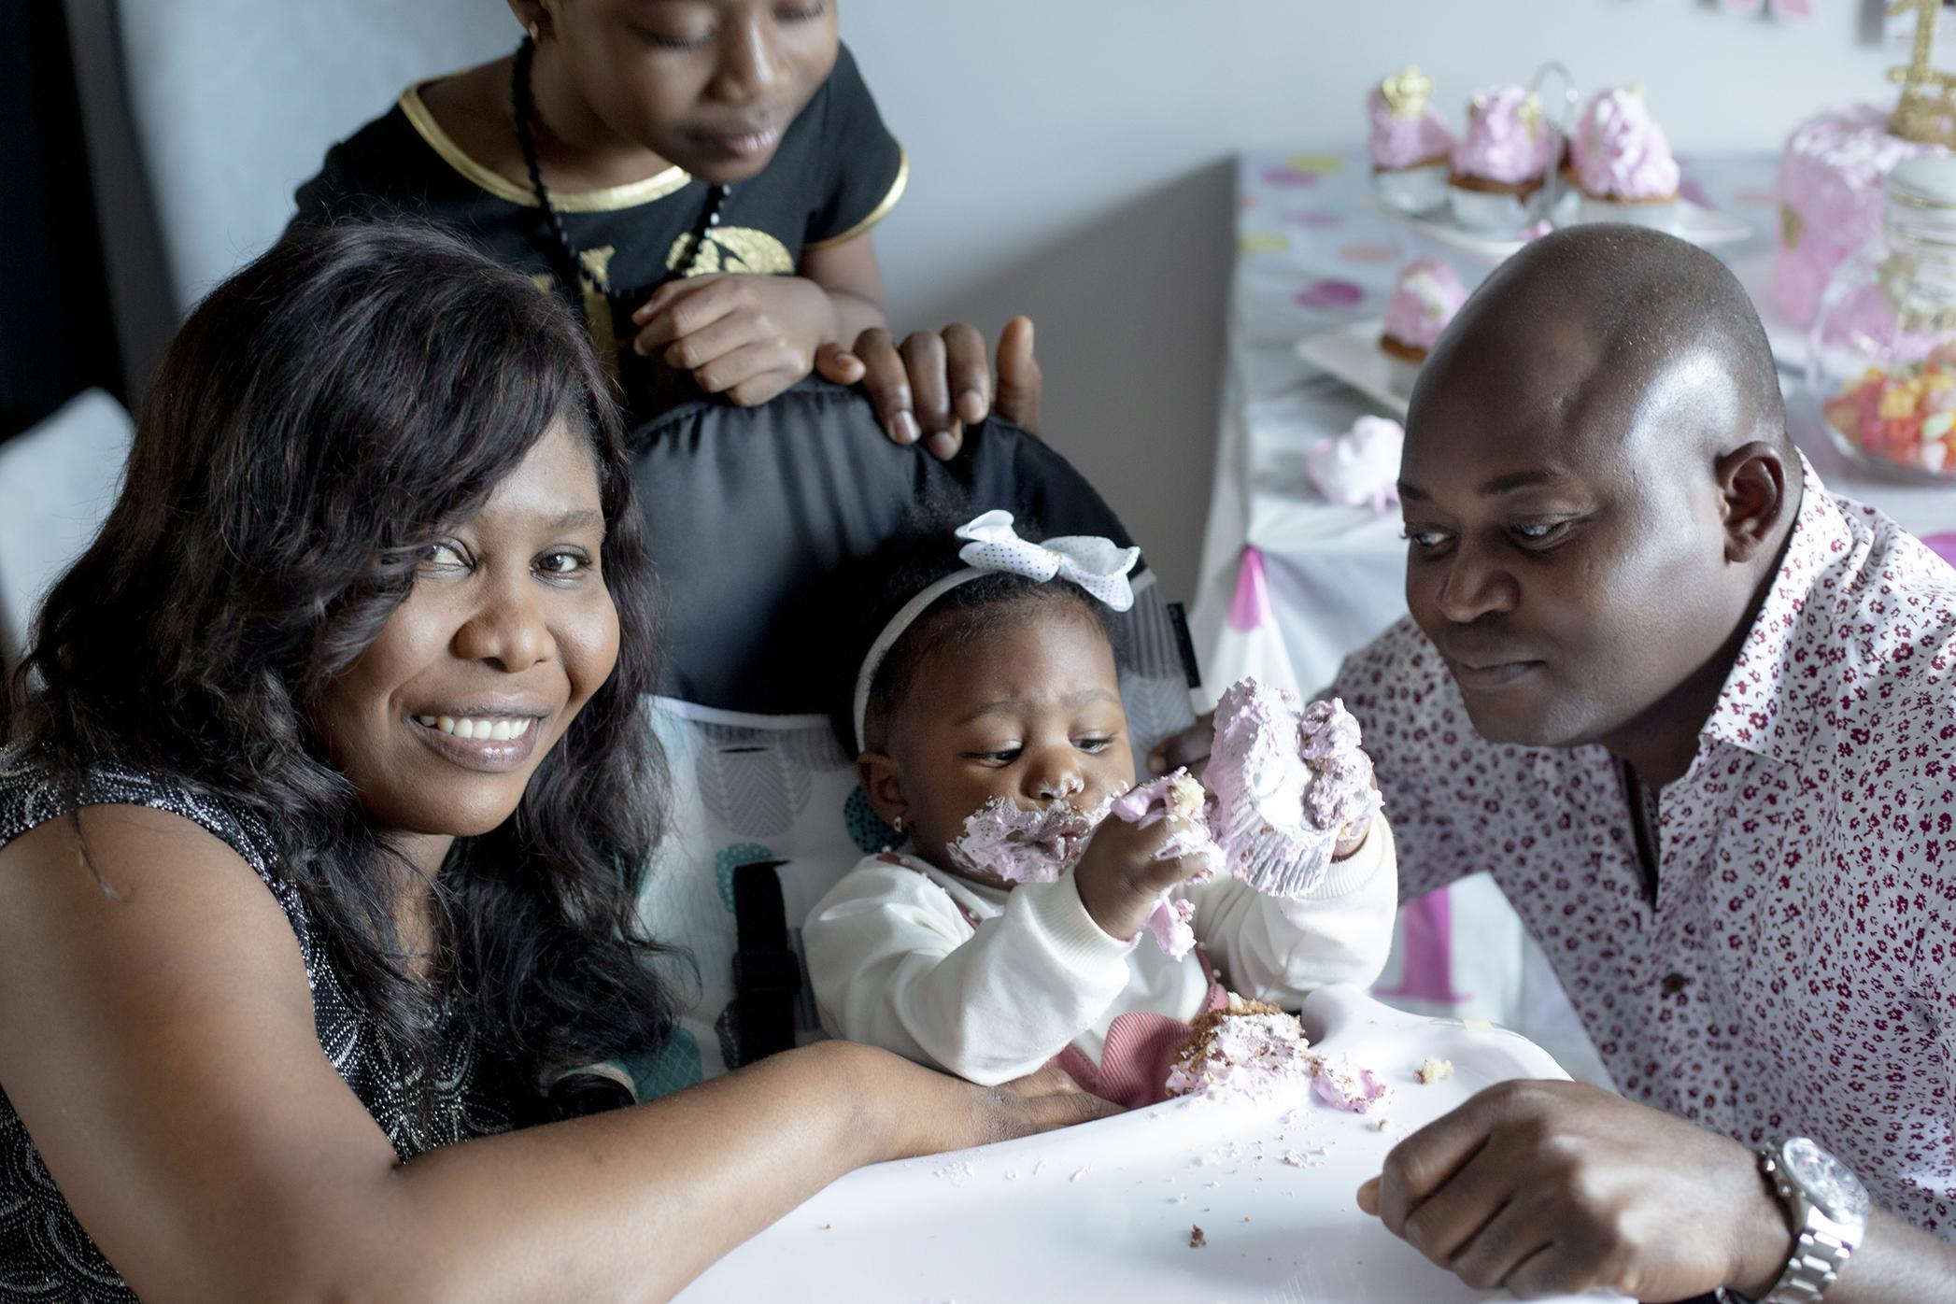
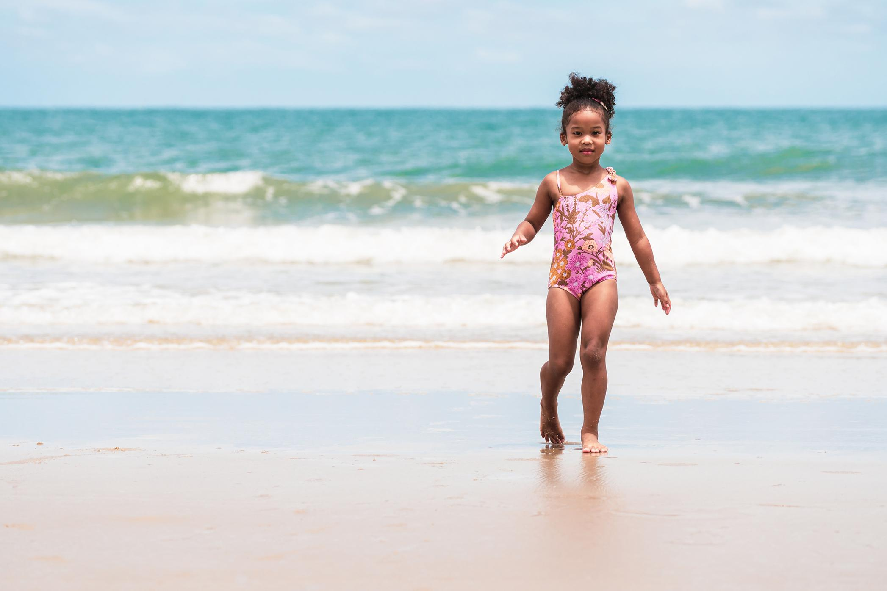
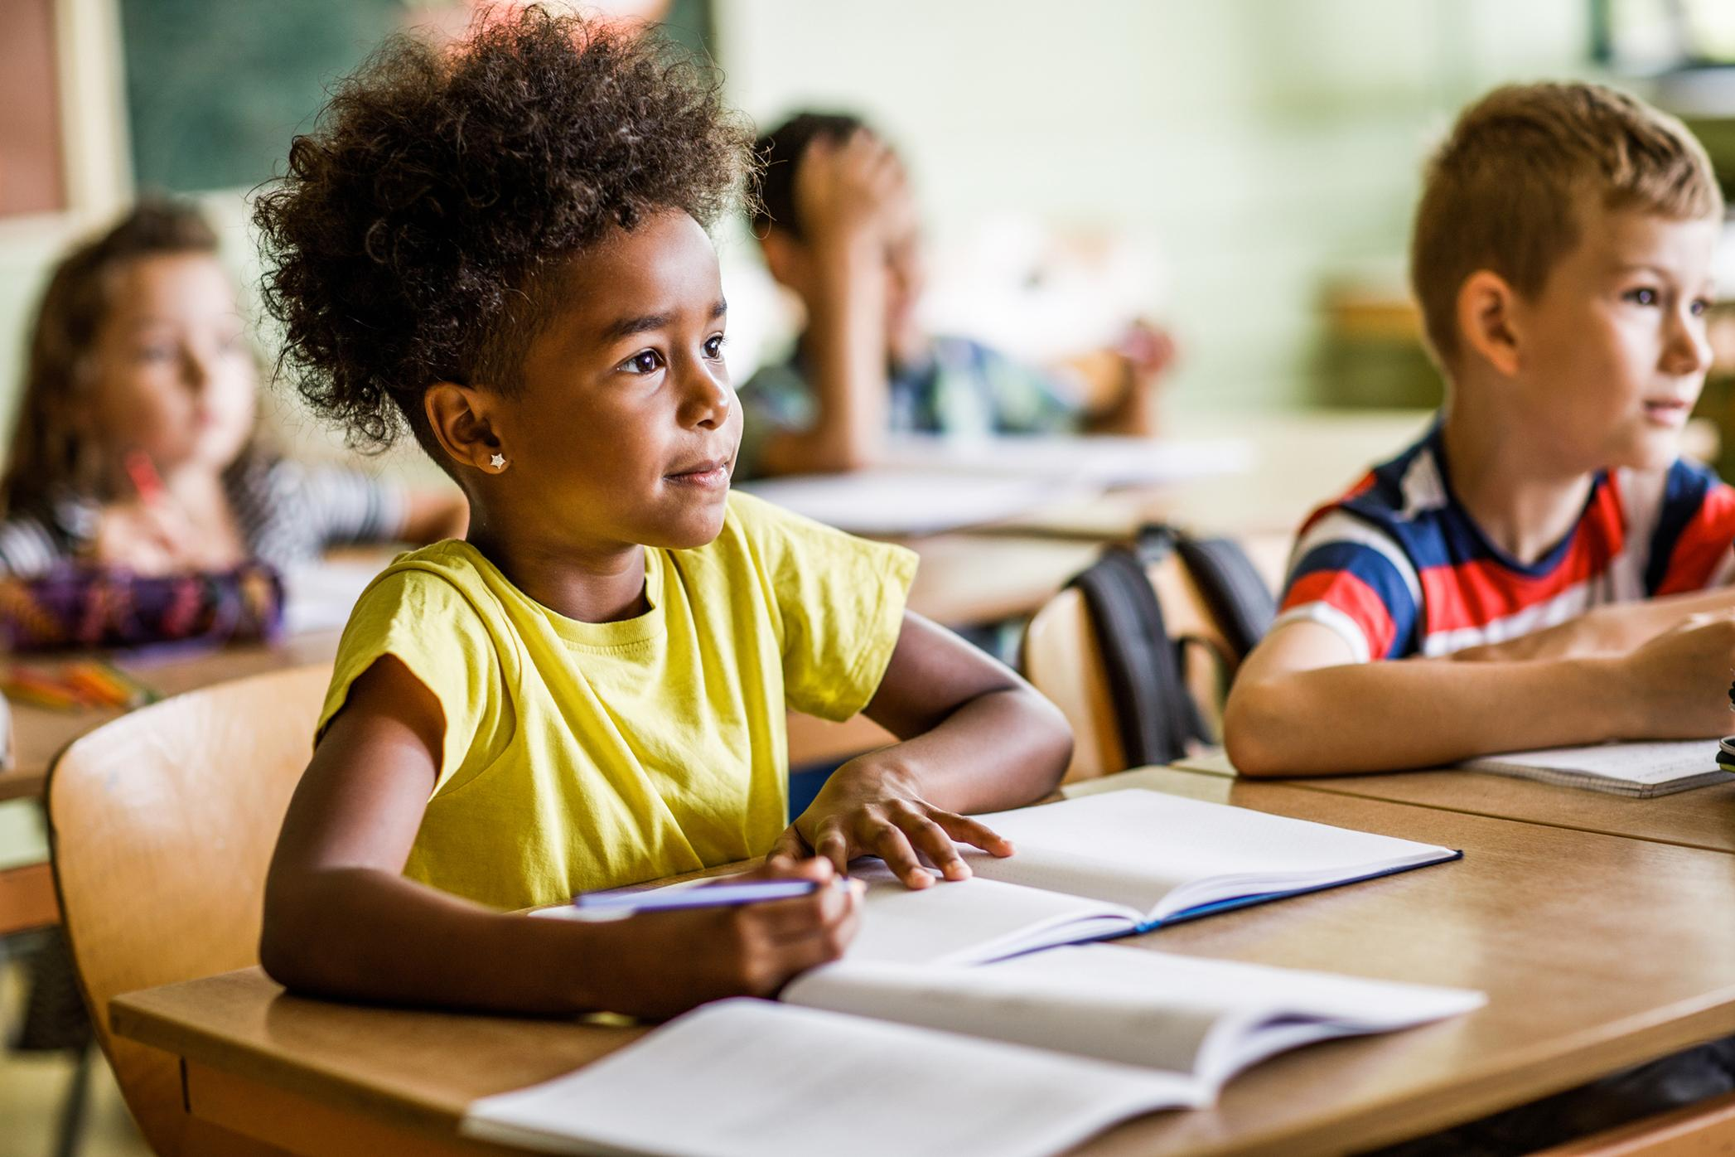
TEMPO, TEMPO, TEMPO
O TEMPO PASSA EM NOSSAS VIDAS, DESDE O NASCIMENTO ATÉ O PRESENTE, MARCANDO OS ACONTECIMENTOS QUE FAZEM PARTE DA NOSSA HISTÓRIA HOJE. VEJA OS ACONTECIMENTOS DA VIDA DE JÚLIA:
ANO DE NASCIMENTO
PRIMEIRO ANIVERSÁRIO
PRIMEIRA VEZ NA PRAIA
PRIMEIRA VEZ NA ESCOLA
2016
2017
2019
2022
Notes:
https://www.gettyimages.com.br/detail/foto/close-up-of-a-small-baby-wrapped-in-a-blanket-and-imagem-royalty-free/182795851,
https://www.gettyimages.com.br/detail/foto/one-year-old-celebration-imagem-royalty-free/1276456109,
https://www.gettyimages.com.br/detail/foto/african-american-mixed-race-girl-walk-on-the-beach-imagem-royalty-free/1254710204
https://www.gettyimages.com.br/detail/foto/paying-attention-a-class-at-elementary-school-imagem-royalty-free/1150471641

Slide 9
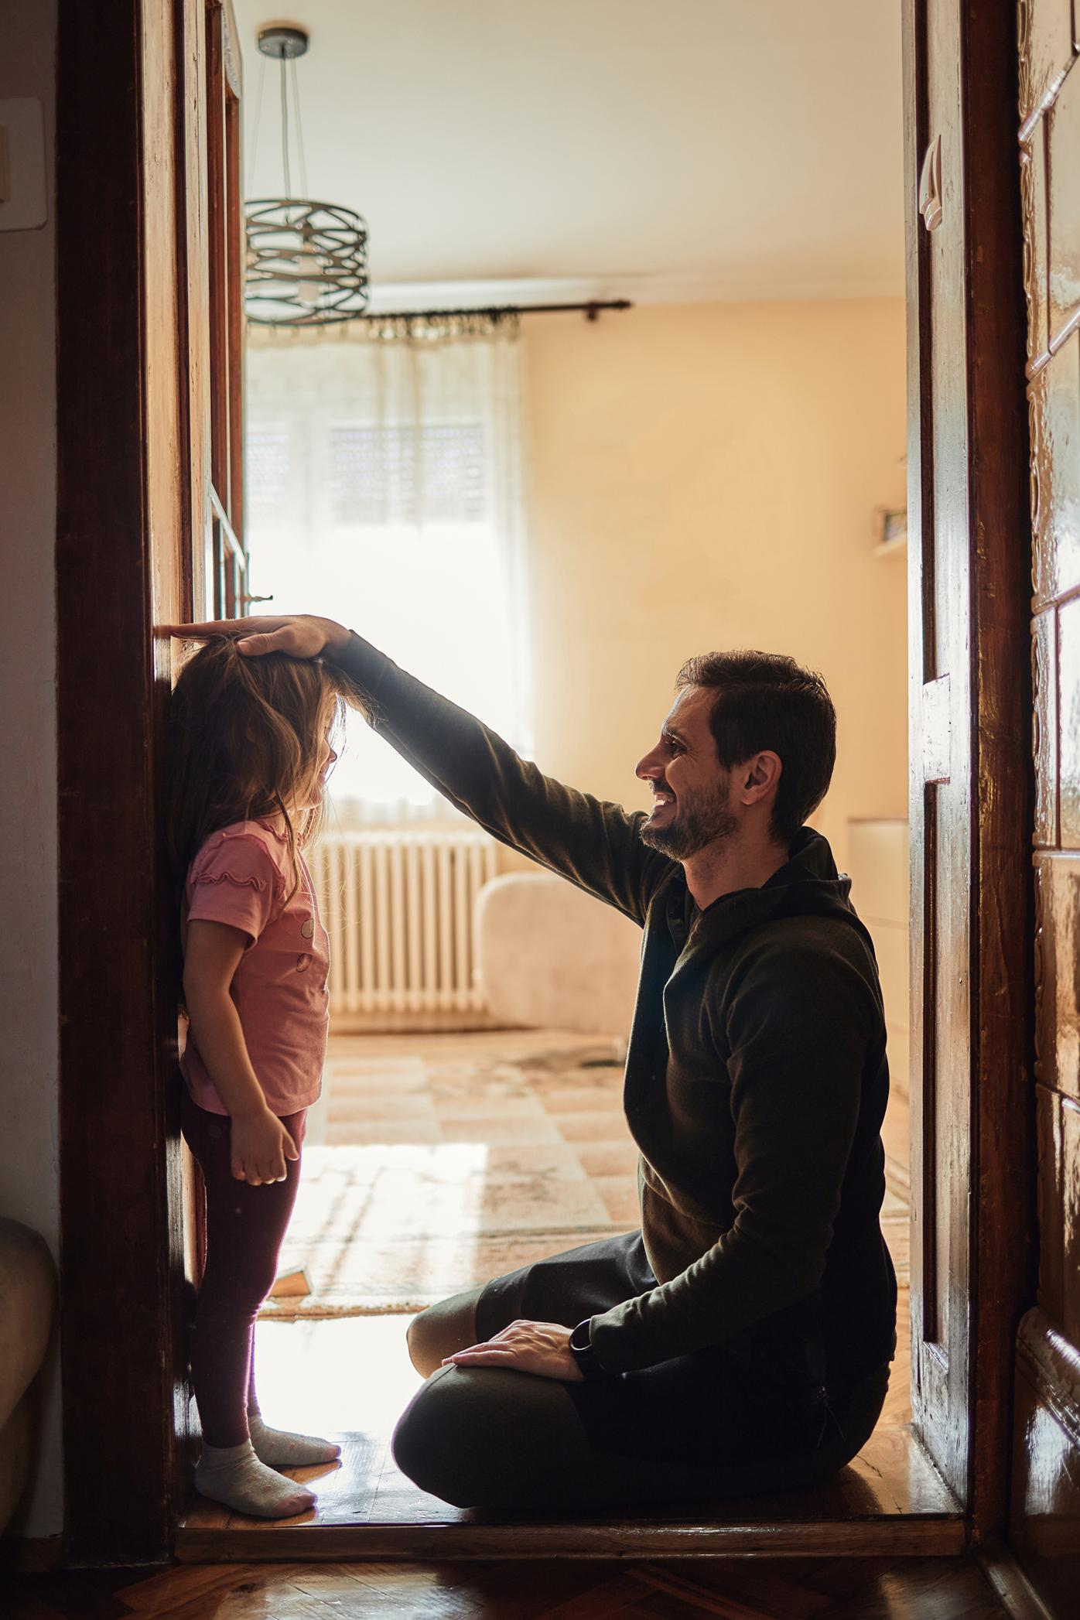

PODEMOS PERCEBER A PASSAGEM DO TEMPO EM NÓS MESMOS QUANDO AS NOSSAS ROUPAS DEIXAM DE SERVIR, OS CALÇADOS FICAM APERTADOS, OU QUANDO AQUELE BRINQUEDO FAVORITO PERDE UM POUCO A GRAÇA E COMEÇAMOS A NOS INTERESSAR POR OUTRO.
VAMOS NOTANDO ESSAS MUDANÇAS DURANTE O NOSSO CRESCIMENTO.
CONTINUA
Notes:
https://www.gettyimages.com.br/detail/foto/father-measuring-daughters-height-imagem-royalty-free/1496556791

Slide 10
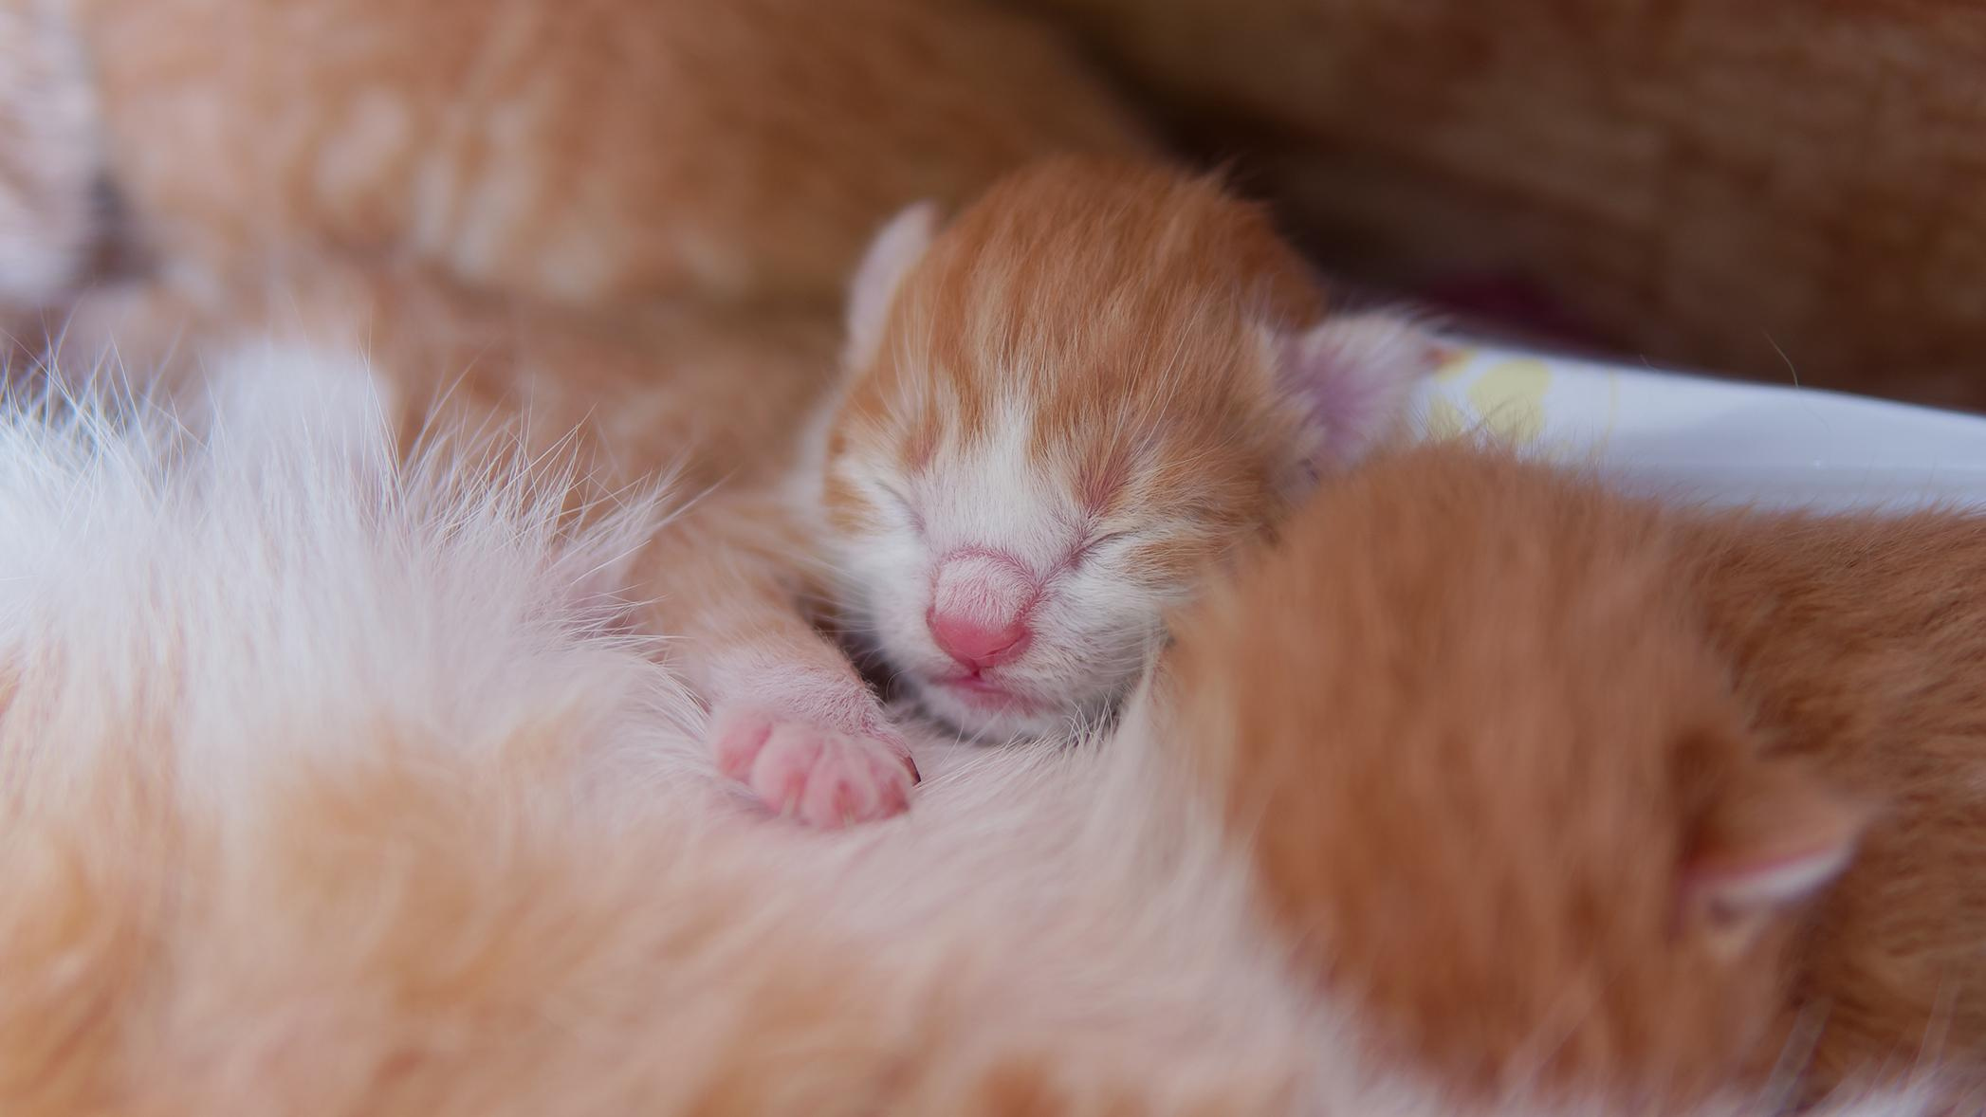
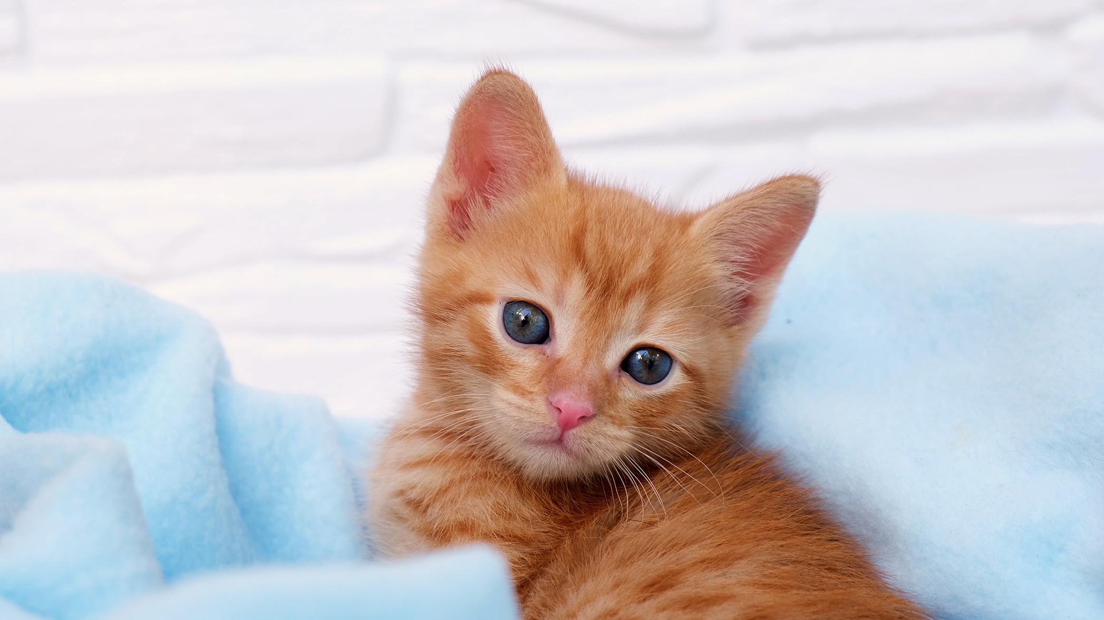
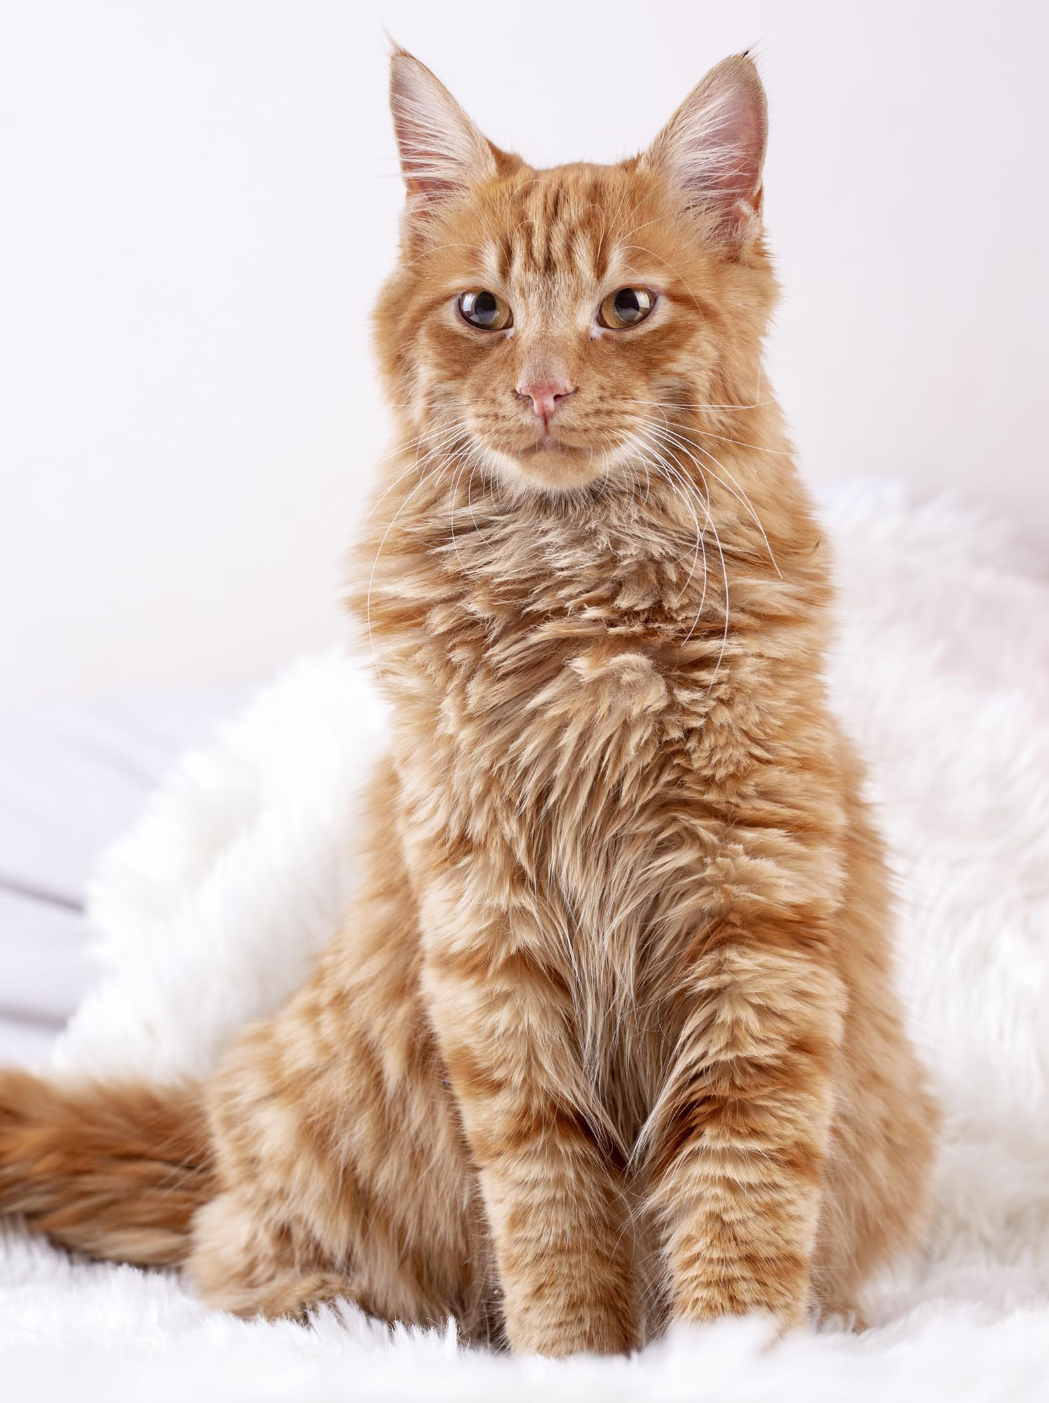
OUTRAS FORMAS DE PERCEBERMOS A PASSAGEM DO TEMPO É POR MEIO DA OBSERVAÇÃO DOS ELEMENTOS DA NATUREZA, QUANDO ACOMPANHAMOS O DESENVOLVIMENTO DE UMA PLANTA E ATÉ O CRESCIMENTO DE UM ANIMAL, COMO UM GATO OU UM CACHORRO.
CONTINUA
Notes:
https://www.gettyimages.com.br/detail/foto/pet-animal-cute-cat-indoor-yellow-cat-imagem-royalty-free/1128111659,
https://www.gettyimages.com.br/detail/foto/portrait-of-newborn-ginger-tabby-cat-sleeping-on-imagem-royalty-free/1369670575,
https://www.gettyimages.com.br/detail/foto/close-up-ginger-tabby-curious-kitten-sits-in-a-imagem-royalty-free/1387509534

Slide 11
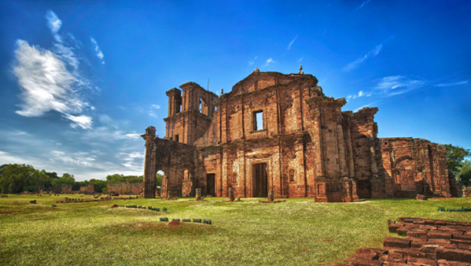
TAMBÉM PERCEBEMOS A PASSAGEM DO TEMPO NOS OBJETOS, NOS DOCUMENTOS, NOS PAPÉIS QUE FICAM FRÁGEIS, NOS BRINQUEDOS QUE QUEBRAM E ATÉ NAS CASAS E PRÉDIOS QUE COMEÇAM A SE DESGASTAR E DETERIORAR; PODEM ATÉ SE TRANSFORMAR EM RUÍNAS. ESSAS MUDANÇAS MOSTRAM COMO O TEMPO DEIXA SUAS MARCAS EM TUDO.
RUÍNAS DA IGREJA DE SÃO MIGUEL (RS), CONSTRUÍDA EM 1735, HÁ 290 ANOS.
Notes:
https://www.gov.br/pt-br/noticias/viagens-e-turismo/2020/07/parque-historico-nacional-das-missoes-rs-retoma-obras-de-conservacao

Slide 12

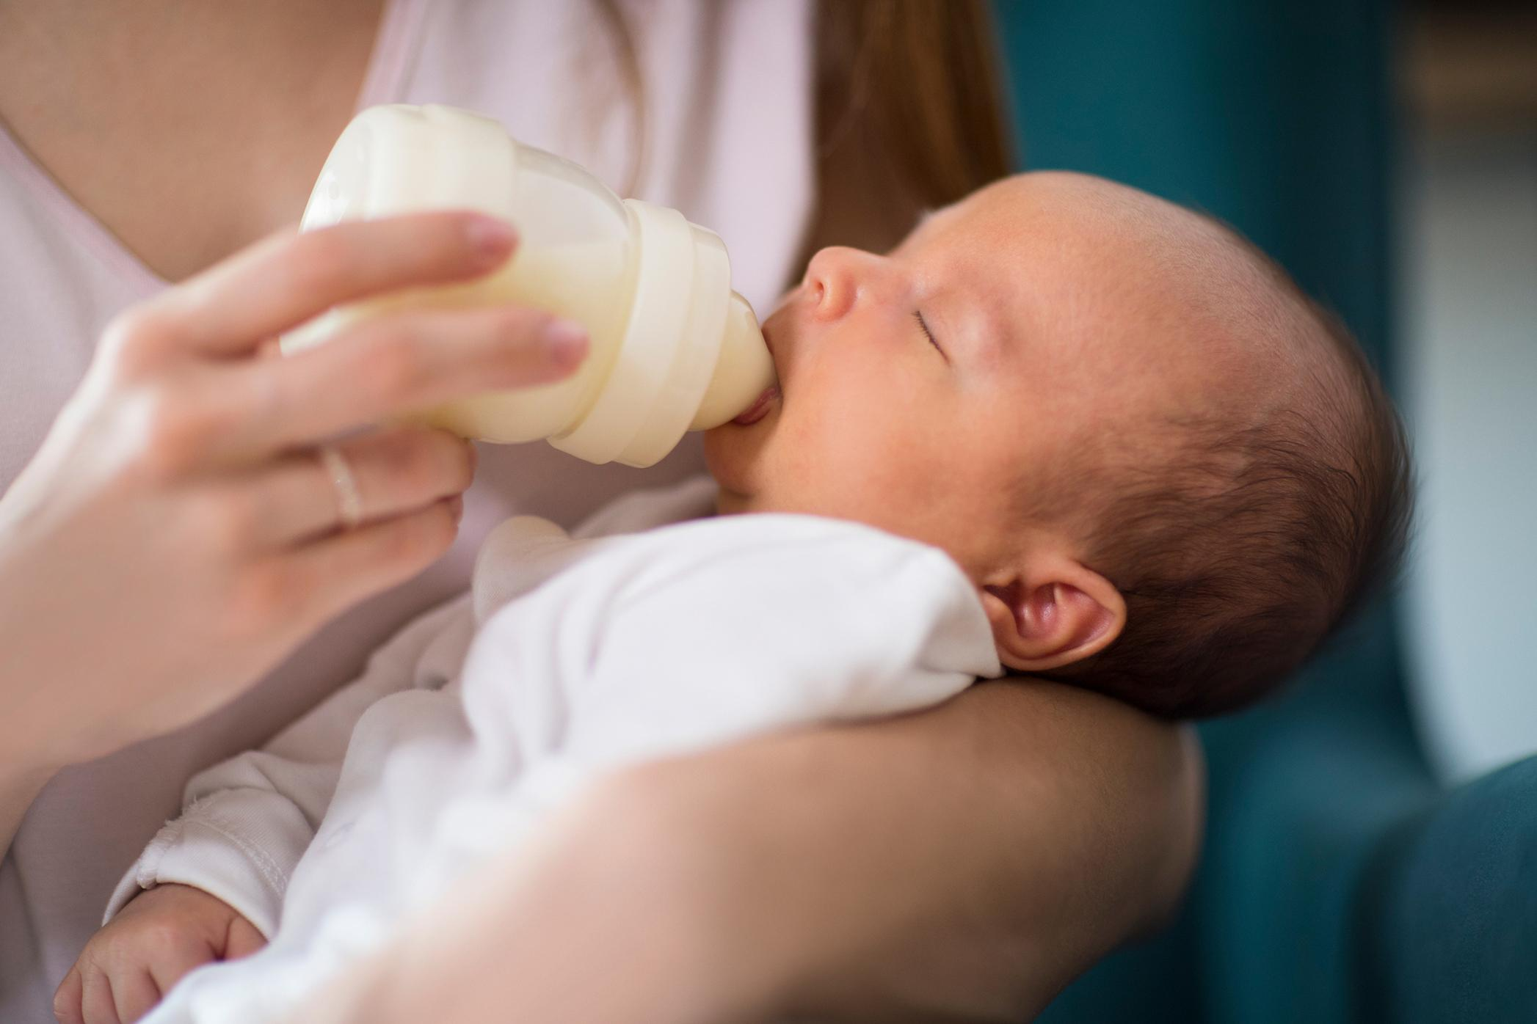
1. ASSINALE COM UM X AS ATIVIDADES QUE VOCÊ FAZIA E HOJE NÃO FAZ MAIS.
ENGATINHAR
PASSEAR DE CARRINHO
USAR FRALDAS
BRINCAR
ASSISTIR À TV
TOMAR MAMADEIRA
Notes:
https://www.gettyimages.com.br/detail/foto/close-up-of-loving-mother-feeding-newborn-baby-son-imagem-royalty-free/1076596996

Slide 13

CORREÇÃO
1. ASSINALE COM UM X AS ATIVIDADES QUE VOCÊ FAZIA E HOJE NÃO FAZ MAIS.
ENGATINHAR
PASSEAR DE CARRINHO
USAR FRALDAS
BRINCAR
ASSISTIR À TV
TOMAR MAMADEIRA
RESPOSTA PESSOAL.
Notes:
https://www.gettyimages.com.br/detail/foto/close-up-of-loving-mother-feeding-newborn-baby-son-imagem-royalty-free/1076596996

Slide 14

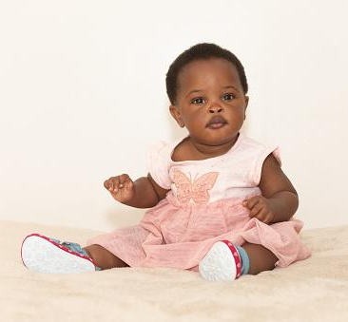

2. OBSERVE A IMAGEM DE JÚLIA QUANDO ERA BEBÊ E COMO ELA ESTÁ HOJE. PINTE AS PRINCIPAIS MUDANÇAS OBSERVADAS.
A ALTURA
O PESO
OS DENTES
A COR DOS OLHOS
A COR DOS CABELOS
Notes:
https://www.gettyimages.com.br/detail/foto/portrait-of-a-black-baby-girl-dressed-in-pink-imagem-royalty-free/1585404092?phrase=BEBE%20NEGRA%20ENGATINHANDO&adppopup=true
https://www.gettyimages.com.br/detail/foto/happy-african-american-schoolgirl-on-a-class-imagem-royalty-free/1136537742

Slide 15
CORREÇÃO
2. OBSERVE A IMAGEM DE JÚLIA QUANDO ERA BEBÊ E COMO ELA ESTÁ HOJE. PINTE AS PRINCIPAIS MUDANÇAS OBSERVADAS.
A ALTURA
O PESO
OS DENTES
A COR DOS OLHOS
A COR DOS CABELOS
Notes:
https://www.gettyimages.com.br/detail/foto/portrait-of-a-black-baby-girl-dressed-in-pink-imagem-royalty-free/1585404092?phrase=BEBE%20NEGRA%20ENGATINHANDO&adppopup=true
https://www.gettyimages.com.br/detail/foto/happy-african-american-schoolgirl-on-a-class-imagem-royalty-free/1136537742

Slide 16
COM O AUXÍLIO DE SEU PROFESSOR, ORGANIZE SUA LINHA DO TEMPO COM FOTOS E RECORTES OU DESENHANDO O QUE SE PEDE.
VOCÊ AOS 2 ANOS
AOS 4 ANOS
ATUALMENTE

Slide 17
CORREÇÃO
COM O AUXÍLIO DE SEU PROFESSOR, ORGANIZE SUA LINHA DO TEMPO COM FOTOS E RECORTES OU DESENHANDO O QUE SE PEDE.
VOCÊ AOS 2 ANOS
AOS 4 ANOS
ATUALMENTE
RESPOSTA PESSOAL.

Slide 18
CONHECEMOS AS HISTÓRIAS DE OUTRAS CRIANÇAS E A DA MALALA, UMA GAROTA DO PAQUISTÃO QUE SE TORNOU UMA PERSONALIDADE MUNDIAL.
RECONHECEMOS A NOSSA PRÓPRIA HISTÓRIA E A DOS COLEGAS.
COMPREENDEMOS QUE O TEMPO É MUITO IMPORTANTE NO NOSSO CRESCIMENTO E AMADURECIMENTO.
RELACIONAMOS AS SEMELHANÇAS E DIFERENÇAS ENTRE UMA MESMA CRIANÇA QUANDO PEQUENA E DEPOIS DE CRESCIDA.

Slide 19
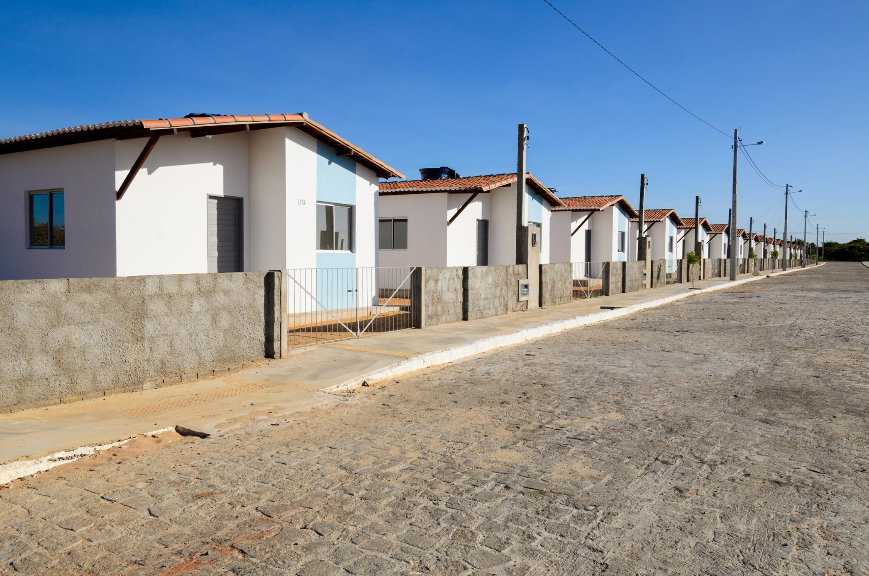
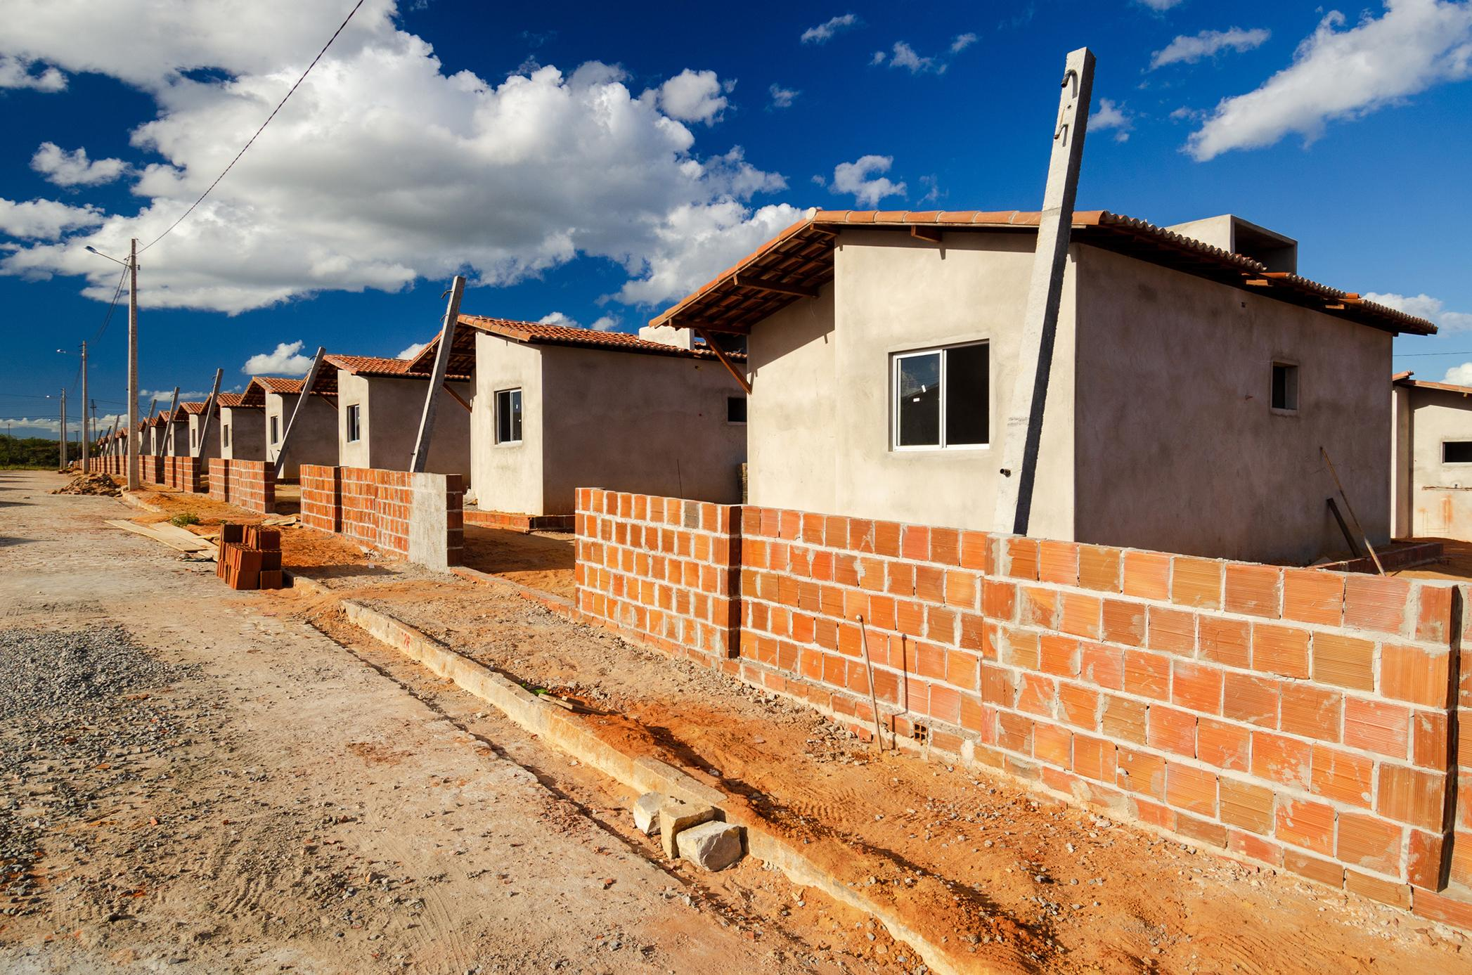
O TEMPO TAMBÉM É PERCEBIDO NAS CONSTRUÇÕES. OBSERVE AS IMAGENS ABAIXO E LIGUE O QUE VEIO ANTES E DEPOIS NESTA CONSTRUÇÃO.
ANTES
DEPOIS
Notes:
https://www.gettyimages.com.br/detail/foto/housing-complex-with-asphalt-infrastructure-and-imagem-royalty-free/1703026906
https://www.gettyimages.com.br/detail/foto/unfinished-houses-in-a-housing-complex-under-imagem-royalty-free/1703026911

Slide 20
CAMPOS, K. C. de. Tecendo Histórias: A Criança e sua produção narrativa. Florianópolis: Universidade Federal de Santa Catarina, 2010.
LEMOV, Doug. Aula nota 10 3.0: 63 técnicas para melhorar a gestão da sala de aula / Doug Lemov; tradução: Daniel Vieira, Sandra Maria Mallmann da Rosa; revisão técnica: Fausta Camargo, Thuinie Daros. 3. ed. Porto Alegre: Penso, 2023. ​
​
SÃO PAULO (Estado). Secretaria da Educação. Currículo Paulista: Ensino Fundamental – Anos Iniciais – Matriz de Habilidades. São Paulo, 2019. Disponível em: https://efape.educacao.sp.gov.br/curriculopaulista/wp-content/uploads/2023/02/Curriculo_Paulista-etapas-Educa%C3%A7%C3%A3o-Infantil-e-Ensino-Fundamental-ISBN.pdf Acesso em: 30 jul. 2025.​

Slide 21
Lista de imagens e vídeos
Slide 1 – Imagem de capa: SEDUC-SP.
Slides 3, 4, 5, 7, 8, 9, 10, 11, 12, 13, 14 e 17 – Identidade visual: imagens © Getty Images.
Slide 4 – O Fluminense. Disponível em: https://www.ofluminense.com.br/entretenimento/2021/05/1187481-evento-gratuito-oferece-aulas-de-dancas-angolanas.html. Acesso em: 5 set. 2024.
Slide 6 – Wikipedia. Disponível em: https://pt.wikipedia.org/wiki/Malala_Yousafzai#/media/Ficheiro:Malala_Yousafzai_at_Girl_Summit_2014.jpg. Acesso em: 5 set. 2024.
Slide 10 – Governo Federal. Disponível em: https://www.gov.br/pt-br/noticias/viagens-e-turismo/2020/07/parque-historico-nacional-das-missoes-rs-retoma-obras-de-conservacao. Acesso em: 5 set. 2024.
Notes:
Slide 3 - https://www.gettyimages.com.br/detail/foto/caucasian-young-woman-teacher-teaching-student-in-imagem-royalty-free/2160038129
Slide 4 - https://www.gettyimages.com.br/detail/foto/smiling-girl-on-a-playground-imagem-royalty-free/1088230810,
https://www.gettyimages.com.br/detail/foto/indigenous-brazilian-child-portrait-from-tupi-imagem-royalty-free/1018492986
https://www.dancaempauta.com.br/coletivo-paulista-promove-workshop-gratuito-de-dancas-angolanas/
Slide 5 - https://www.gettyimages.com.br/detail/foto/newborn-baby-in-the-hospital-imagem-royalty-free/1288911544
Slide 7 - https://www.gettyimages.com.br/detail/foto/close-up-of-a-small-baby-wrapped-in-a-blanket-and-imagem-royalty-free/182795851,
https://www.gettyimages.com.br/detail/foto/one-year-old-celebration-imagem-royalty-free/1276456109,
https://www.gettyimages.com.br/detail/foto/african-american-mixed-race-girl-walk-on-the-beach-imagem-royalty-free/1254710204
https://www.gettyimages.com.br/detail/foto/paying-attention-a-class-at-elementary-school-imagem-royalty-free/1150471641
Slide 8 - https://www.gettyimages.com.br/detail/foto/father-measuring-daughters-height-imagem-royalty-free/1496556791
Slide 9 - https://www.gettyimages.com.br/detail/foto/pet-animal-cute-cat-indoor-yellow-cat-imagem-royalty-free/1128111659,
https://www.gettyimages.com.br/detail/foto/portrait-of-newborn-ginger-tabby-cat-sleeping-on-imagem-royalty-free/1369670575,
https://www.gettyimages.com.br/detail/foto/close-up-ginger-tabby-curious-kitten-sits-in-a-imagem-royalty-free/1387509534
Slide 11 e 12 - https://www.gettyimages.com.br/detail/foto/close-up-of-loving-mother-feeding-newborn-baby-son-imagem-royalty-free/1076596996
Slide 13 e 14 - https://www.gettyimages.com.br/detail/foto/portrait-of-a-black-baby-girl-dressed-in-pink-imagem-royalty-free/1585404092?phrase=BEBE%20NEGRA%20ENGATINHANDO&adppopup=true
https://www.gettyimages.com.br/detail/foto/happy-african-american-schoolgirl-on-a-class-imagem-royalty-free/1136537742
Slide 17 - https://www.gettyimages.com.br/detail/foto/housing-complex-with-asphalt-infrastructure-and-imagem-royalty-free/1703026906
https://www.gettyimages.com.br/detail/foto/unfinished-houses-in-a-housing-complex-under-imagem-royalty-free/1703026911
19 – https://www.gettyimages.com.br/detail/foto/housing-complex-with-asphalt-infrastructure-and-imagem-royalty-free/1703026906?adppopup=true
https://www.gettyimages.com.br/detail/foto/unfinished-houses-in-a-housing-complex-under-imagem-royalty-free/1703026911?adppopup=true

Slide 23


SLIDE 1
Dinâmica de condução: caro professor, para esta aula, na seção “Sistematizando”, será necessário que os estudantes tragam fotos para realizar a atividade. Organize com antecedência, junto as famílias, a possibilidade de enviarem as fotos com as idades mencionadas no exercício.
Caso não seja possível, o exercício indica outras possibilidades – como utilizar recortes ou desenhar.

Slide 24

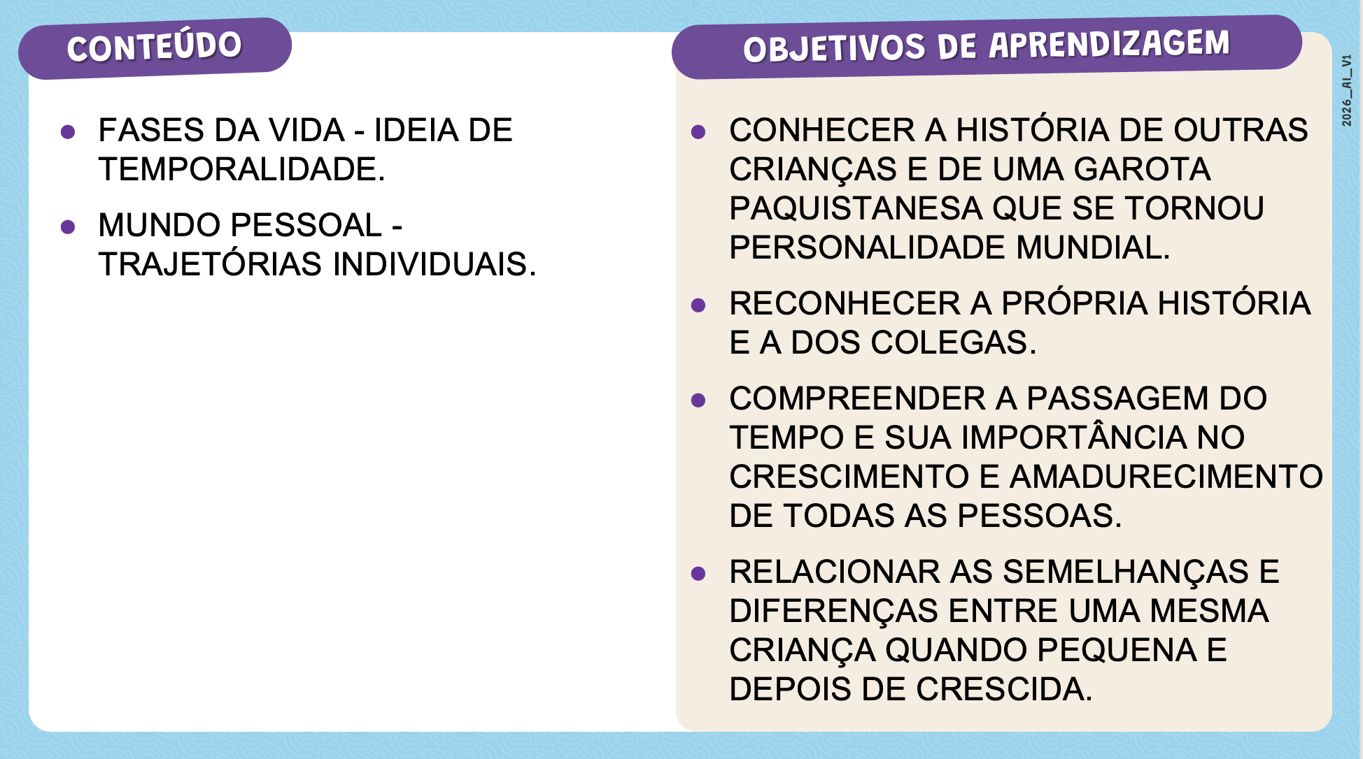
SLIDE 2
Habilidade: (EF01HI01) Reconhecer transformações pessoais a partir do registro das lembranças particulares, da família ou da comunidade.

Slide 25

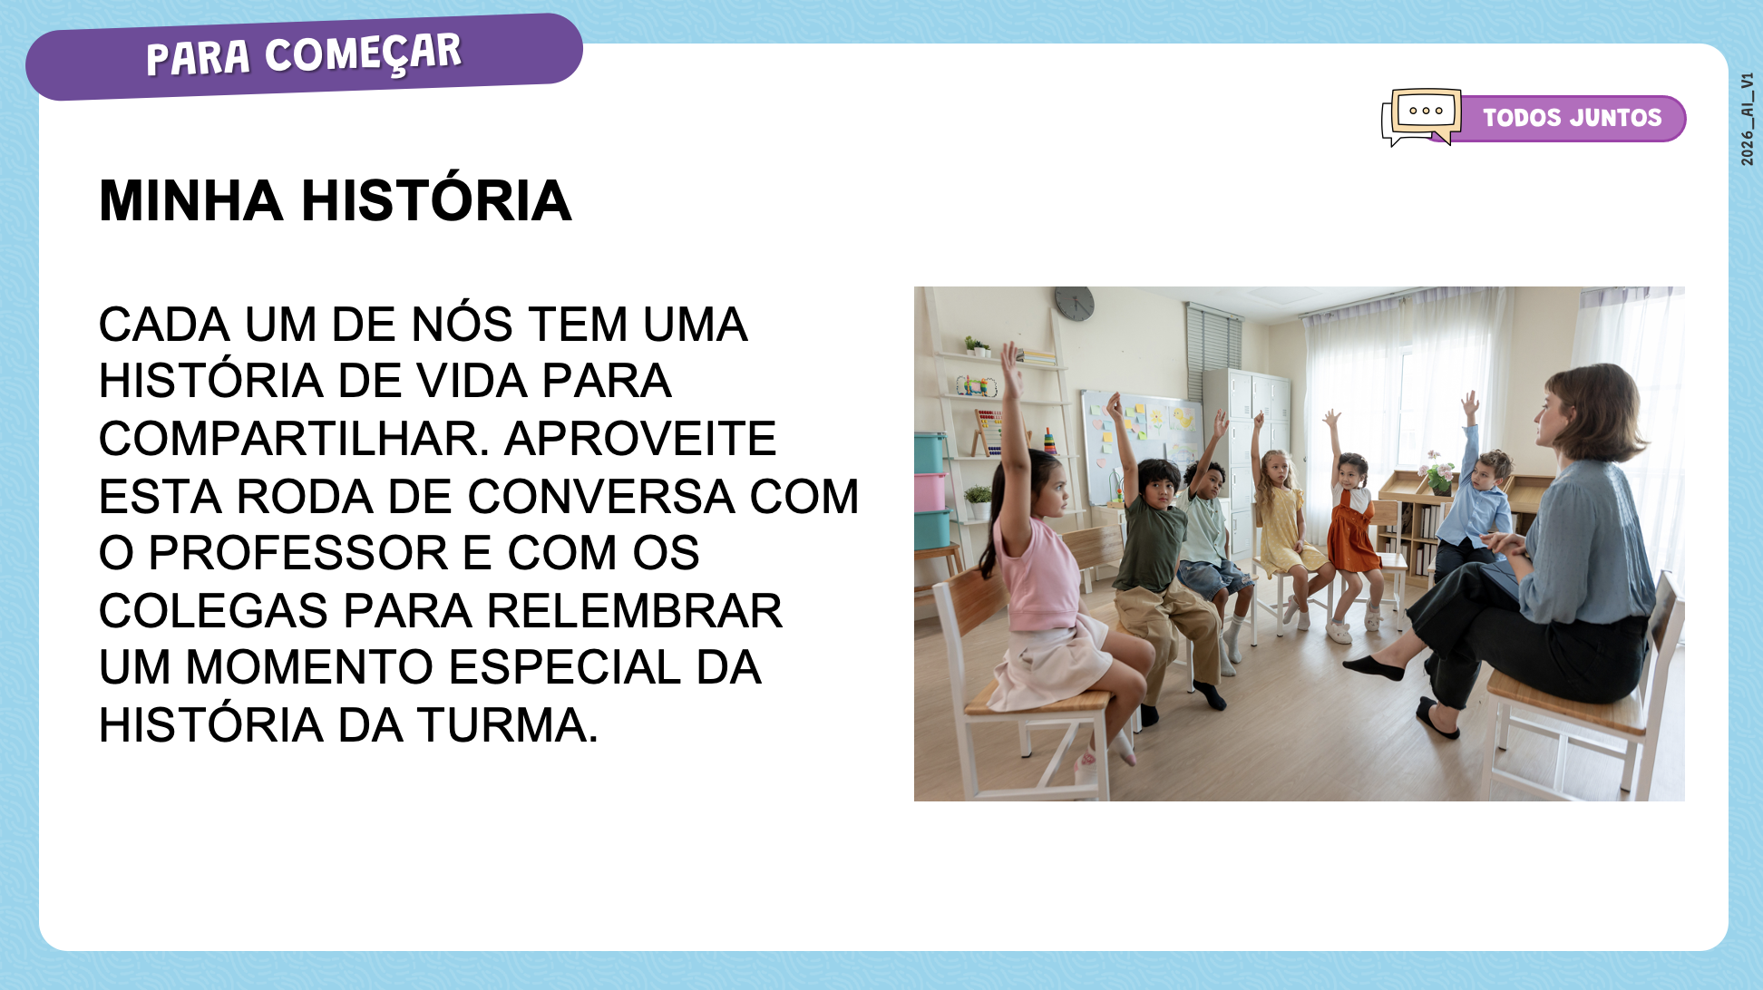

SLIDE 3
Conceito-base: introdução do conceito de História.
Dinâmica de condução: caro professor, nesta aula, iremos abordar o resgate dos registros de fatos da história pessoal do estudante. Incentive a participação de todos, viabilizando o diálogo, possibilitando que todos possam manifestar suas opiniões.
Expectativas de respostas: é esperado que os estudantes consigam associar a ideia de história com o passar do tempo e com as experiências vividas.

Slide 26
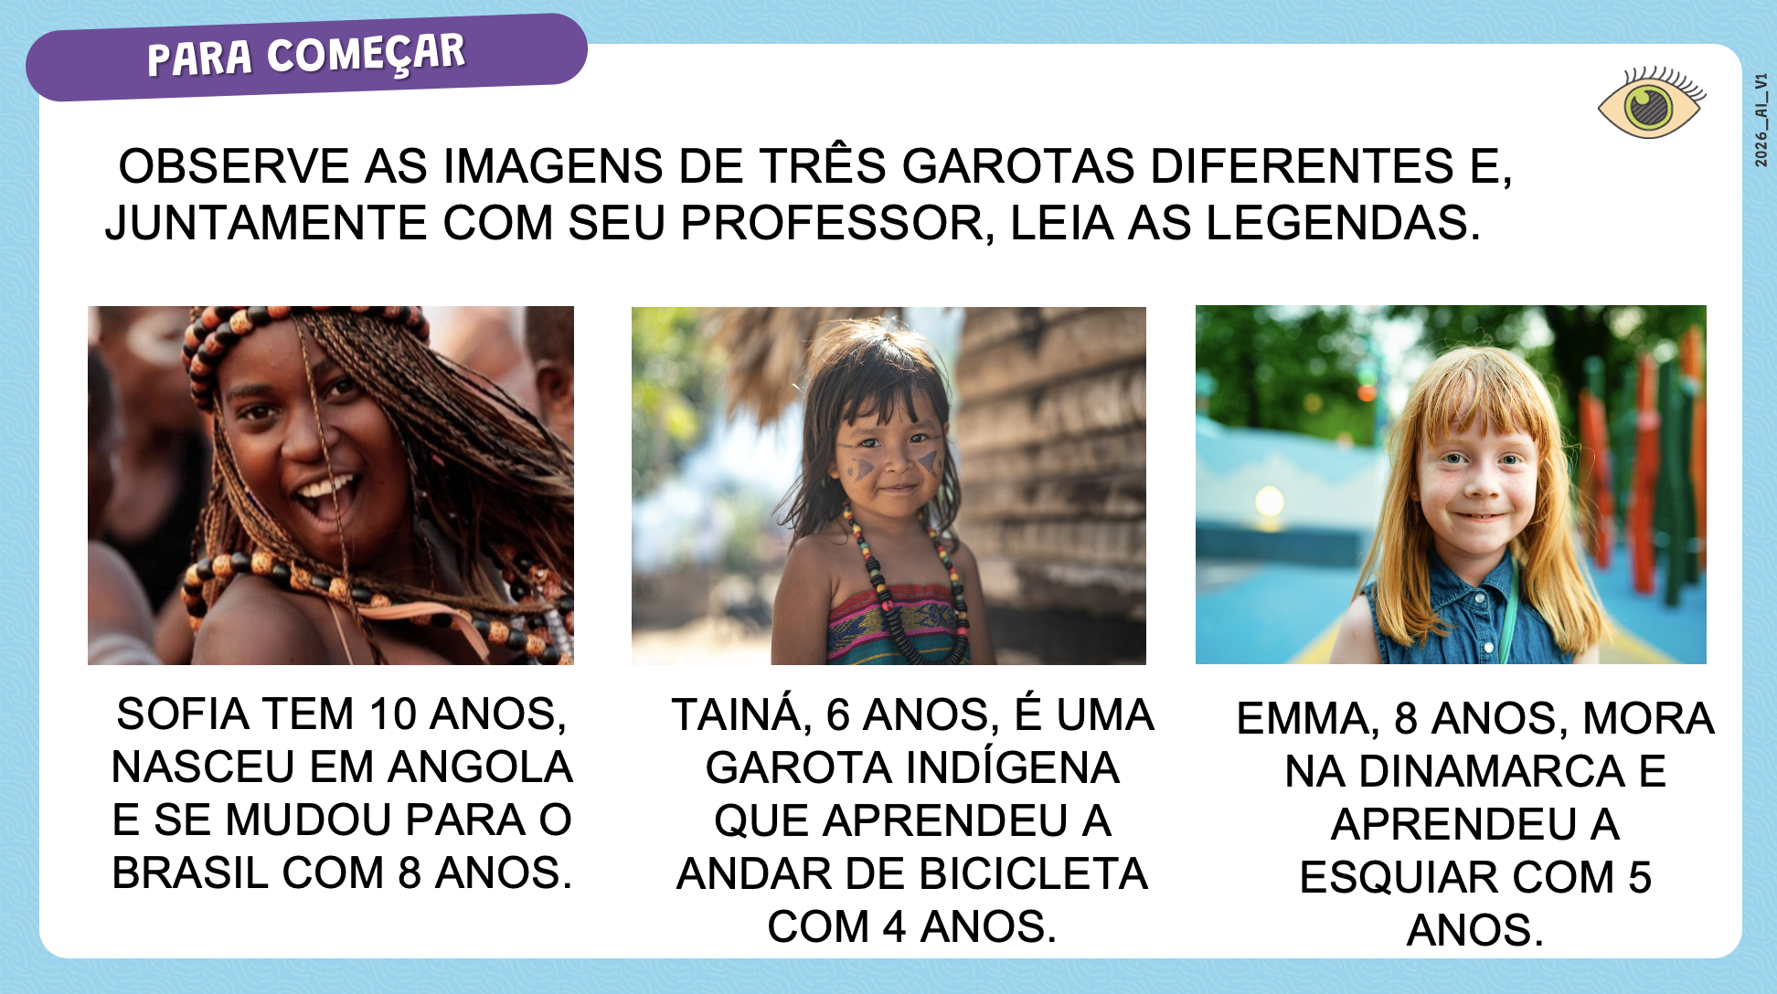

SLIDE 4
Conceito-base: diversidade
Dinâmica de condução: caro professor, este será um dos primeiros contatos dos estudantes com o conceito de diversidade. Trata-se de um momento fundamental para que comecem a compreender que o respeito à diversidade está associado à igualdade, à empatia e à dignidade humana.
Pergunte-os sobre as diferenças que conseguem identificar nas três imagens. Cuide para que se expressem de maneira respeitosa.
Expectativas de respostas: é esperado que os estudantes identifiquem que as três meninas têm origens étnicas e culturais diferentes. Eles também podem ser questionados se conhecem ou já tiveram contanto com pessoas de origens diferentes, como nos exemplos.
Aprofundamento: para mais informações sobre como desenvolver este tema com os estudantes e propostas de atividade: https://novaescola.org.br/conteudo/21188/diversidade-historico-cultural-na-educacao-infantil-como-trabalhar

Slide 27
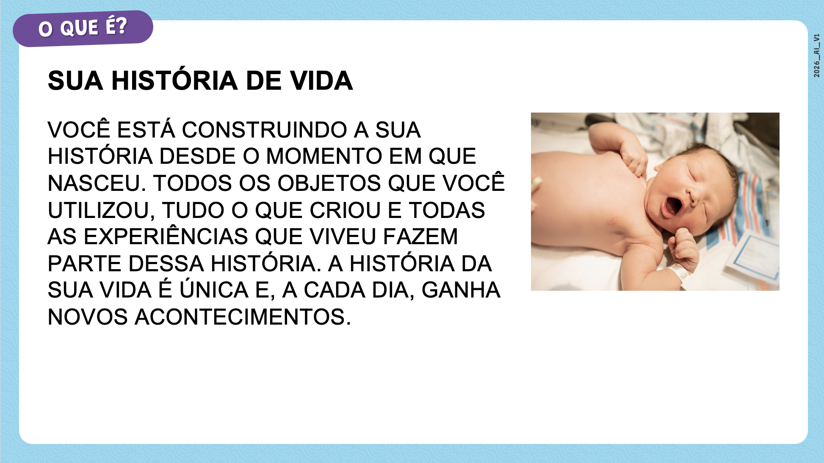
SLIDE 5
Dinâmica de condução: caro professor, relembre com os estudantes a ideia de uma linha do tempo da vida. Retome a ideia de desenvolvimento e crescimento na passagem do tempo.

Slide 28
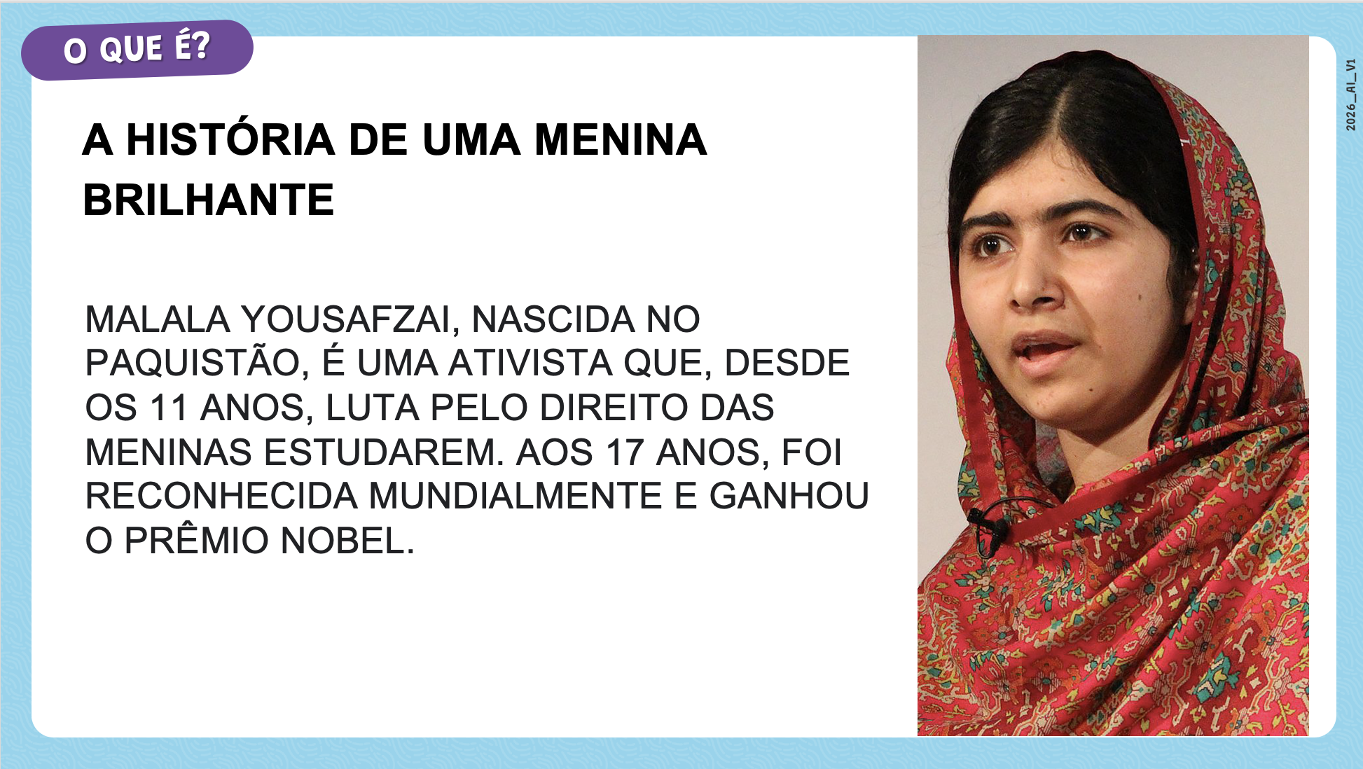
SLIDES 6-7
Conceito-base: igualdade de gênero.
Dinâmica de condução: caro professor, se possível, assista ao vídeo “Mulheres Fantásticas” com a turma e, em seguida, peça aos estudantes que compartilhem suas opiniões. https://www.youtube.com/watch?v=aIUvH5b0A_8
Expectativas de respostas: é esperado que os estudantes percebam a importância da igualdade de gênero e da democracia, no sentido de que as pessoas devem ser livres para viverem de modo digno com acesso à educação.
Aprofundamento: CARRANCA, Adriana. Malala, a menina que queria ir para a escola. 1. ed. Ilustrador Bruna Assis Brasil. São Paulo: Companhia das Letrinhas, 2015. 96 p.

Slide 29

SLIDES 8-12
Conceito-base: introdução ao conceito de História.
Dinâmica de condução: caro professor, essa sequência de slides tem como objetivo desenvolver melhor a ideia de passagem de tempo com os estudantes, complexificando o conceito de que não apenas os seres humanos, mas o ambiente e os objetos também possuem sua história.
Questione-os se já haviam percebido que a passagem do tempo ocorre também nos elementos apresentados e se conhecem algum objeto ou construção que seja histórico.
Utilize como exemplo lugares e monumentos da região em que vivem, por exemplo.

Slide 30
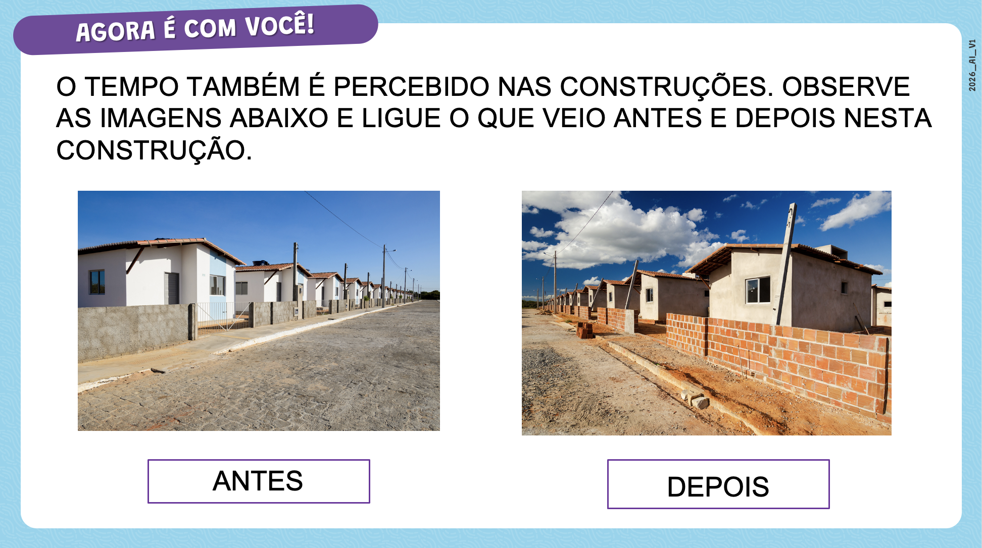
SLIDE 19
Dinâmica de condução: caro professor, retome a ideia de que objetos, cidades e construções também se modificam ao longo do tempo. Você poderá projetar imagens da cidade de São Paulo, por exemplo, no começo do século XX e no tempo presente.

